Slide 1
App最下面的四个按钮分别是：
首页，分类， 购物车，素材圈，我的

Slide 2
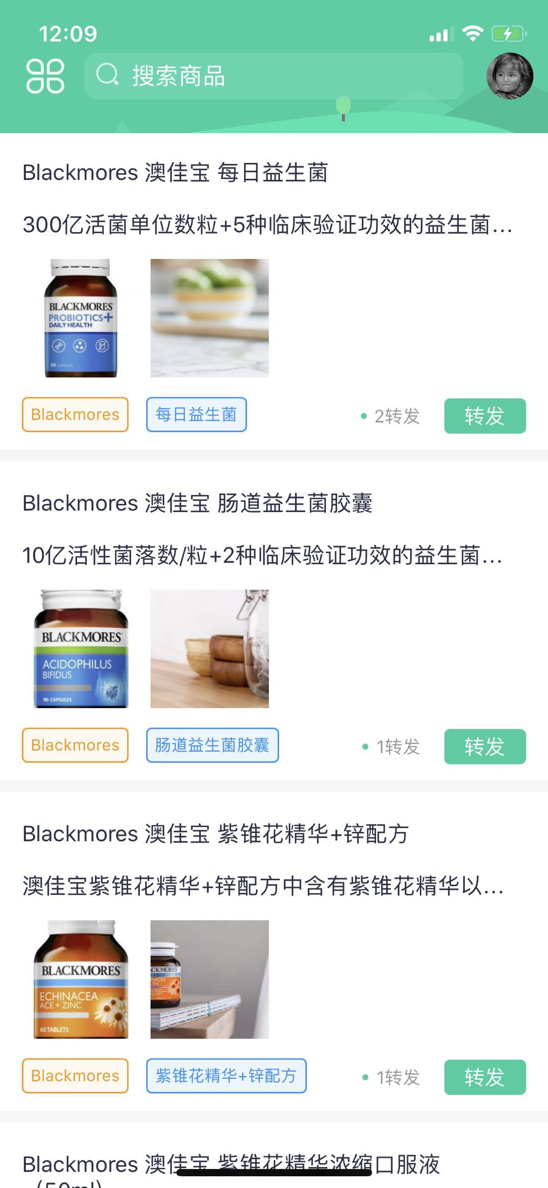
素材圈：
类似于澳代宝，不要我的
那一块。
品牌
短名称

Slide 3

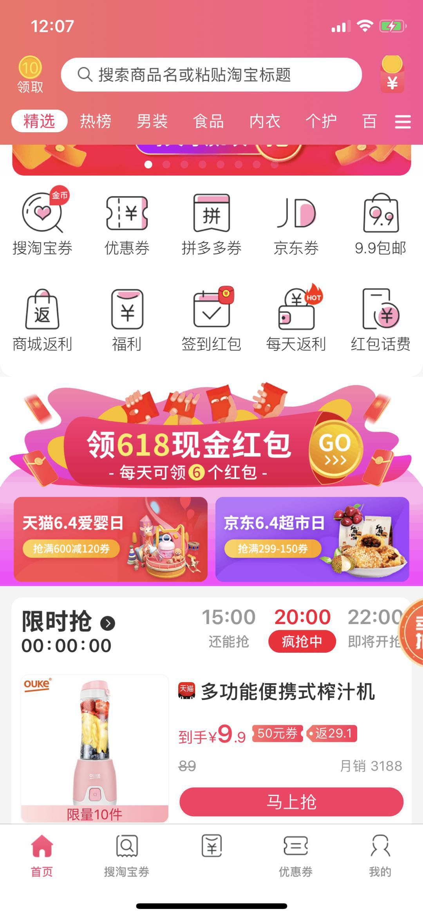

首页
首页采用左右滑动式的显示效果，参考卷妈妈App
搜索要有
分享领优惠券的功能要有
购物车
玛利亚澳洲跨境电商
logo

Slide 4
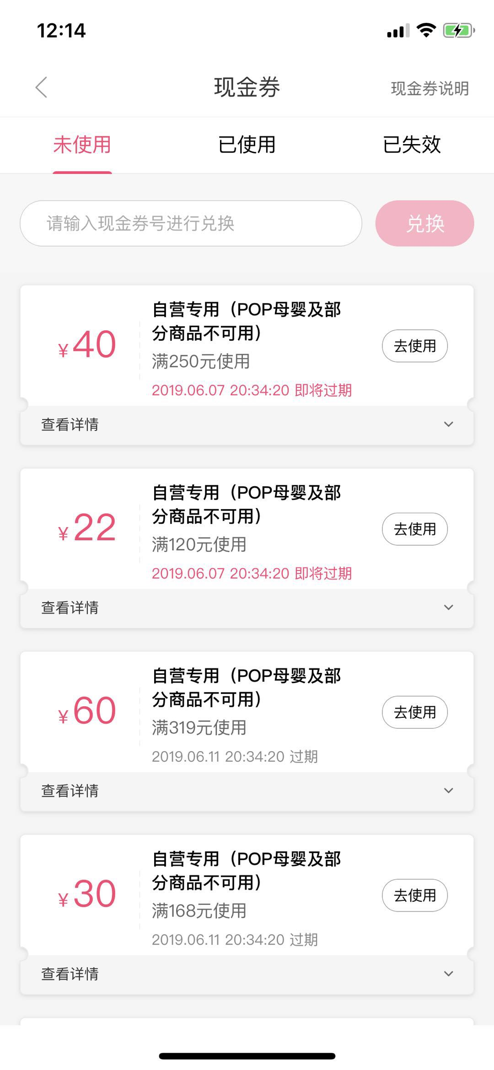
优惠券
具体样式：
左侧金额，右侧名称：某某商品优惠券，或玛利亚商城订单优惠券
名称下面是：分享朋友圈可领取优惠券，再右侧：去分享
未领取，已拥有， 已使用
未领取界面有个兑换
优惠券分为两种，
一种是，全局优惠券下订单时候用
一种是某个商品的优惠券。（只能下订单的时候购物车有这个商品才能使用）
每次订单只能使用一种优惠券
商品名称，某某商品优惠券，或玛利亚商城订单优惠券
澳币金额
未领取的话，是去分享，已拥有的话，是直接跳转到某个商品
或商品分类

Slide 5
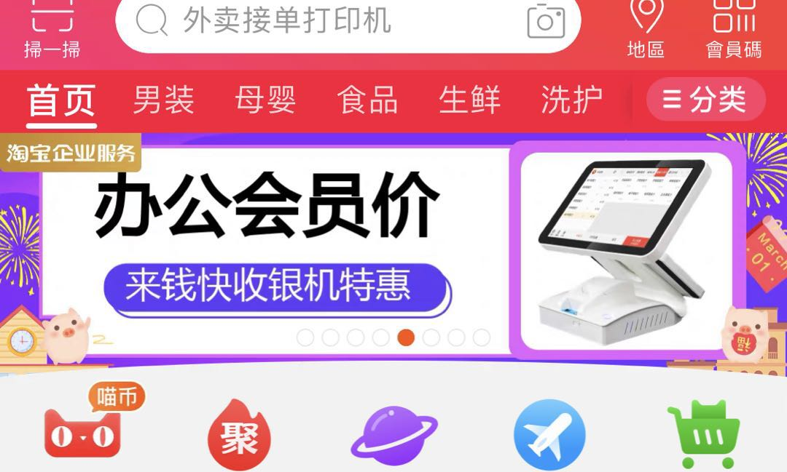
首页
首页采用左右滑动式的显示效果，参考卷妈妈App
分类要有，而且是左右滑动的
精选，今日抢购，明日预告，本周特价，下架清仓
这几个分类会显示在这里
这个地方学淘宝，有个明显的的分类
点击分类是跳转到分类页面

Slide 6
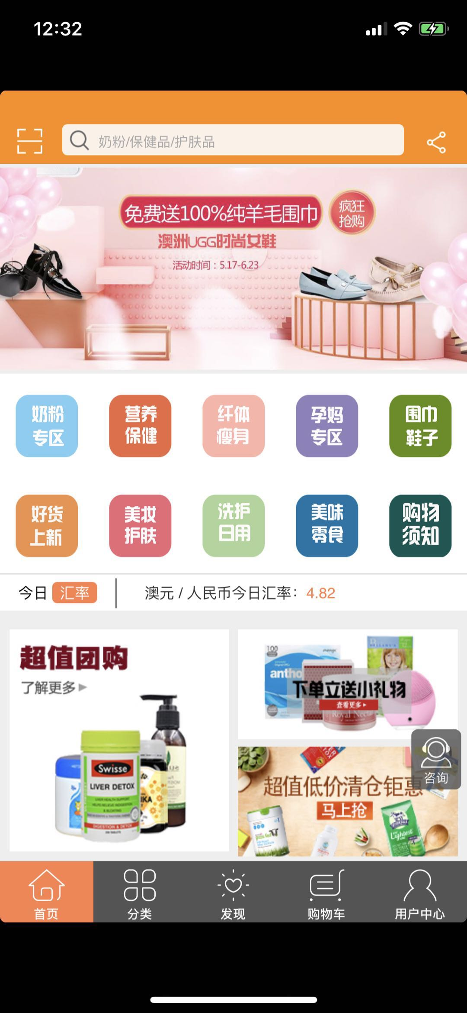
首页
分类下面是滚动图片
滚动图片要有，点进去可以是对应分类或商品
精选的那个页面
滚动图片下面是小图标
一些产品分类的小按钮
后台上传具体图片
需要一个滚动的今日汇率

Slide 7
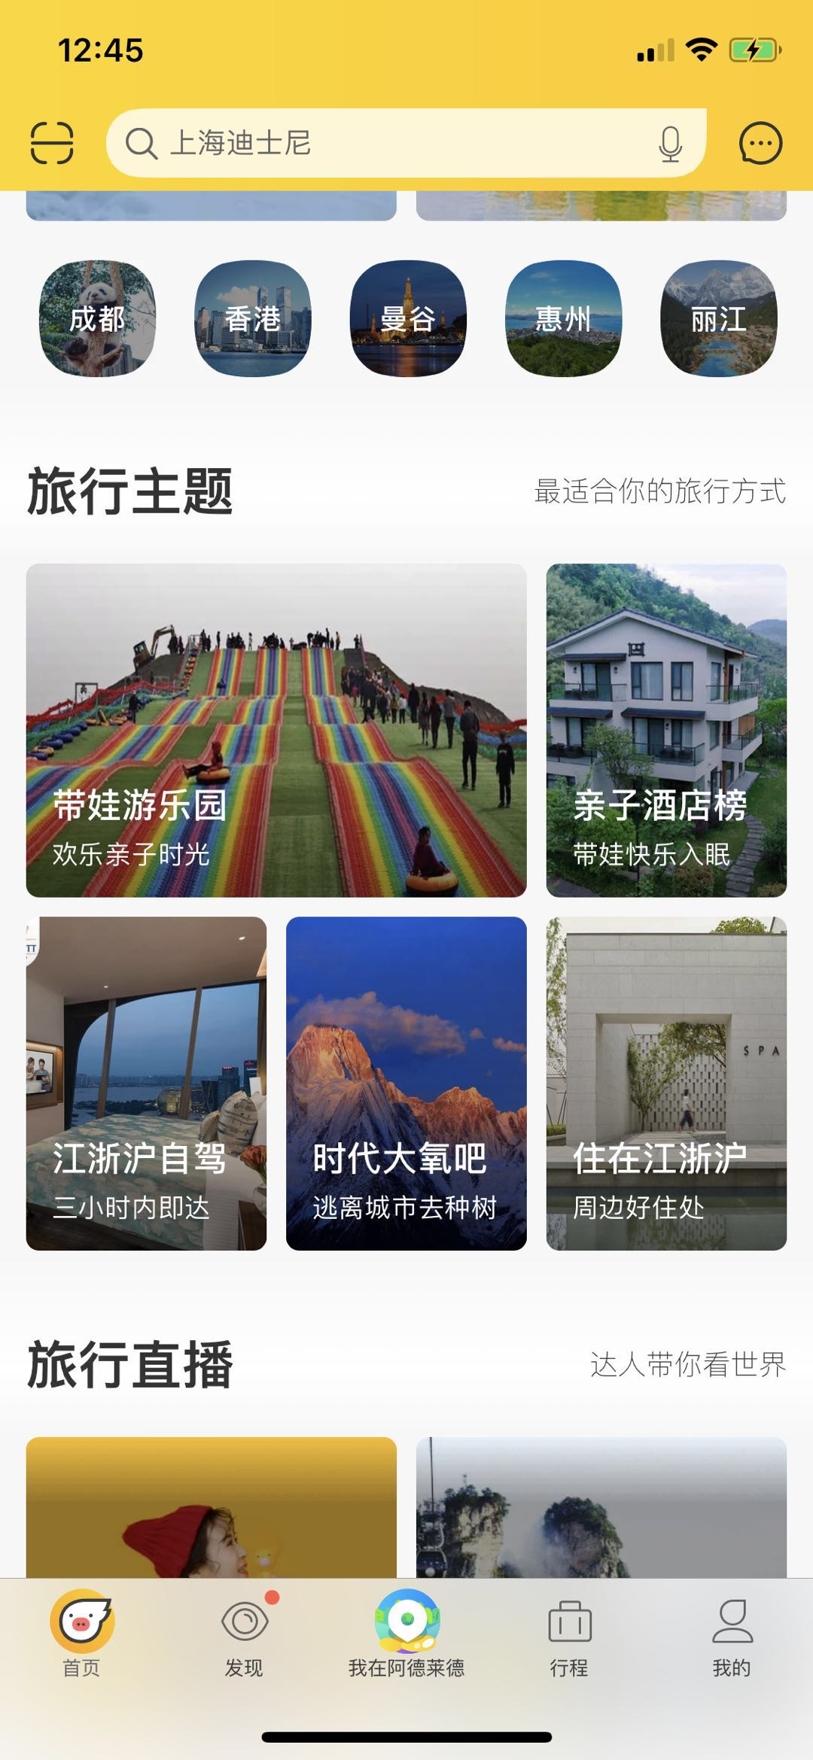
小图标和滚动汇率之后，采用这个大图片
加文字的形式，图片后台上传

Slide 8
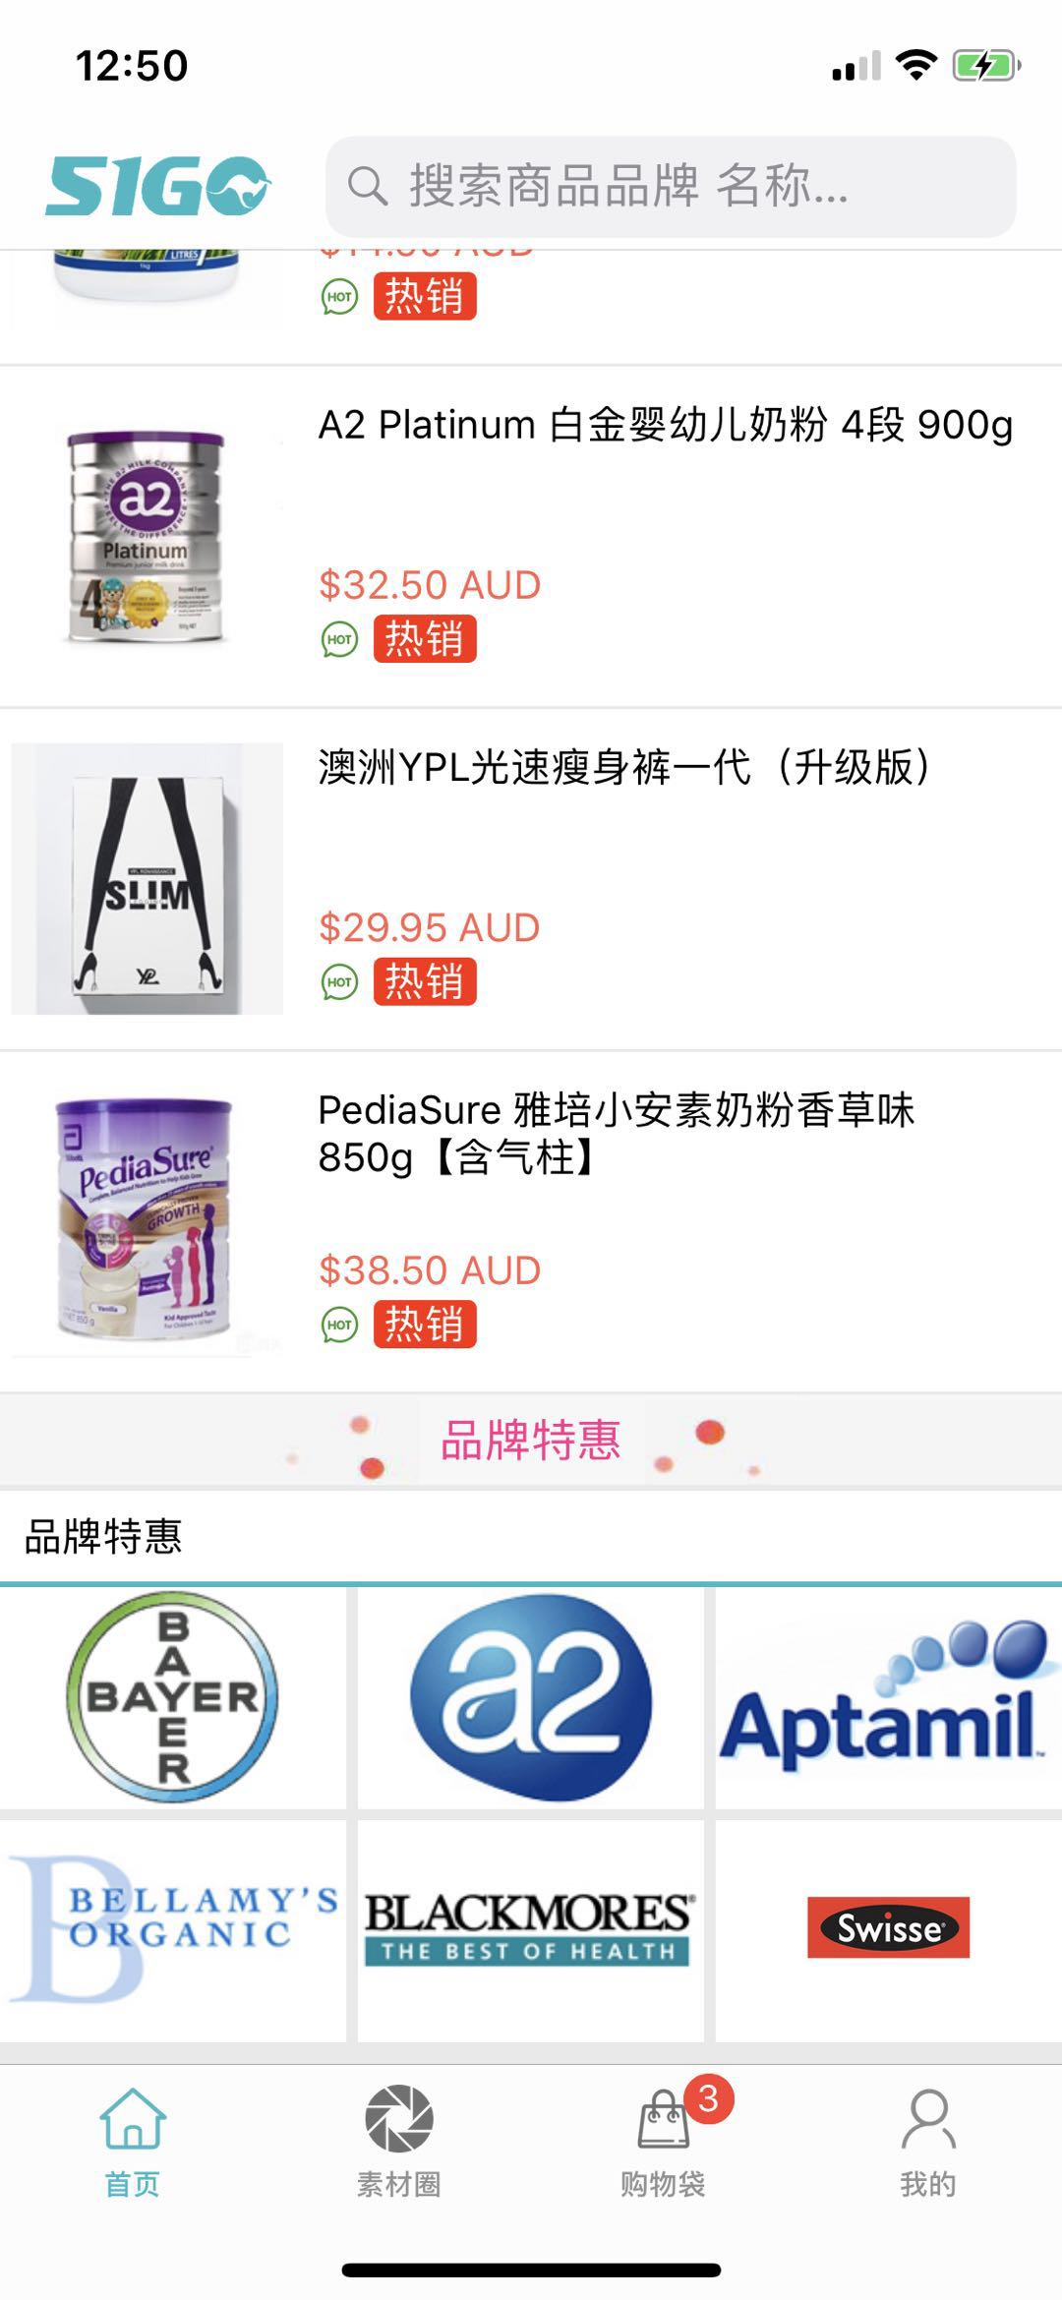
商品横版
再往下是三个分类：
推荐商品
特惠品牌
品牌墙
推荐的加推荐标签

Slide 9
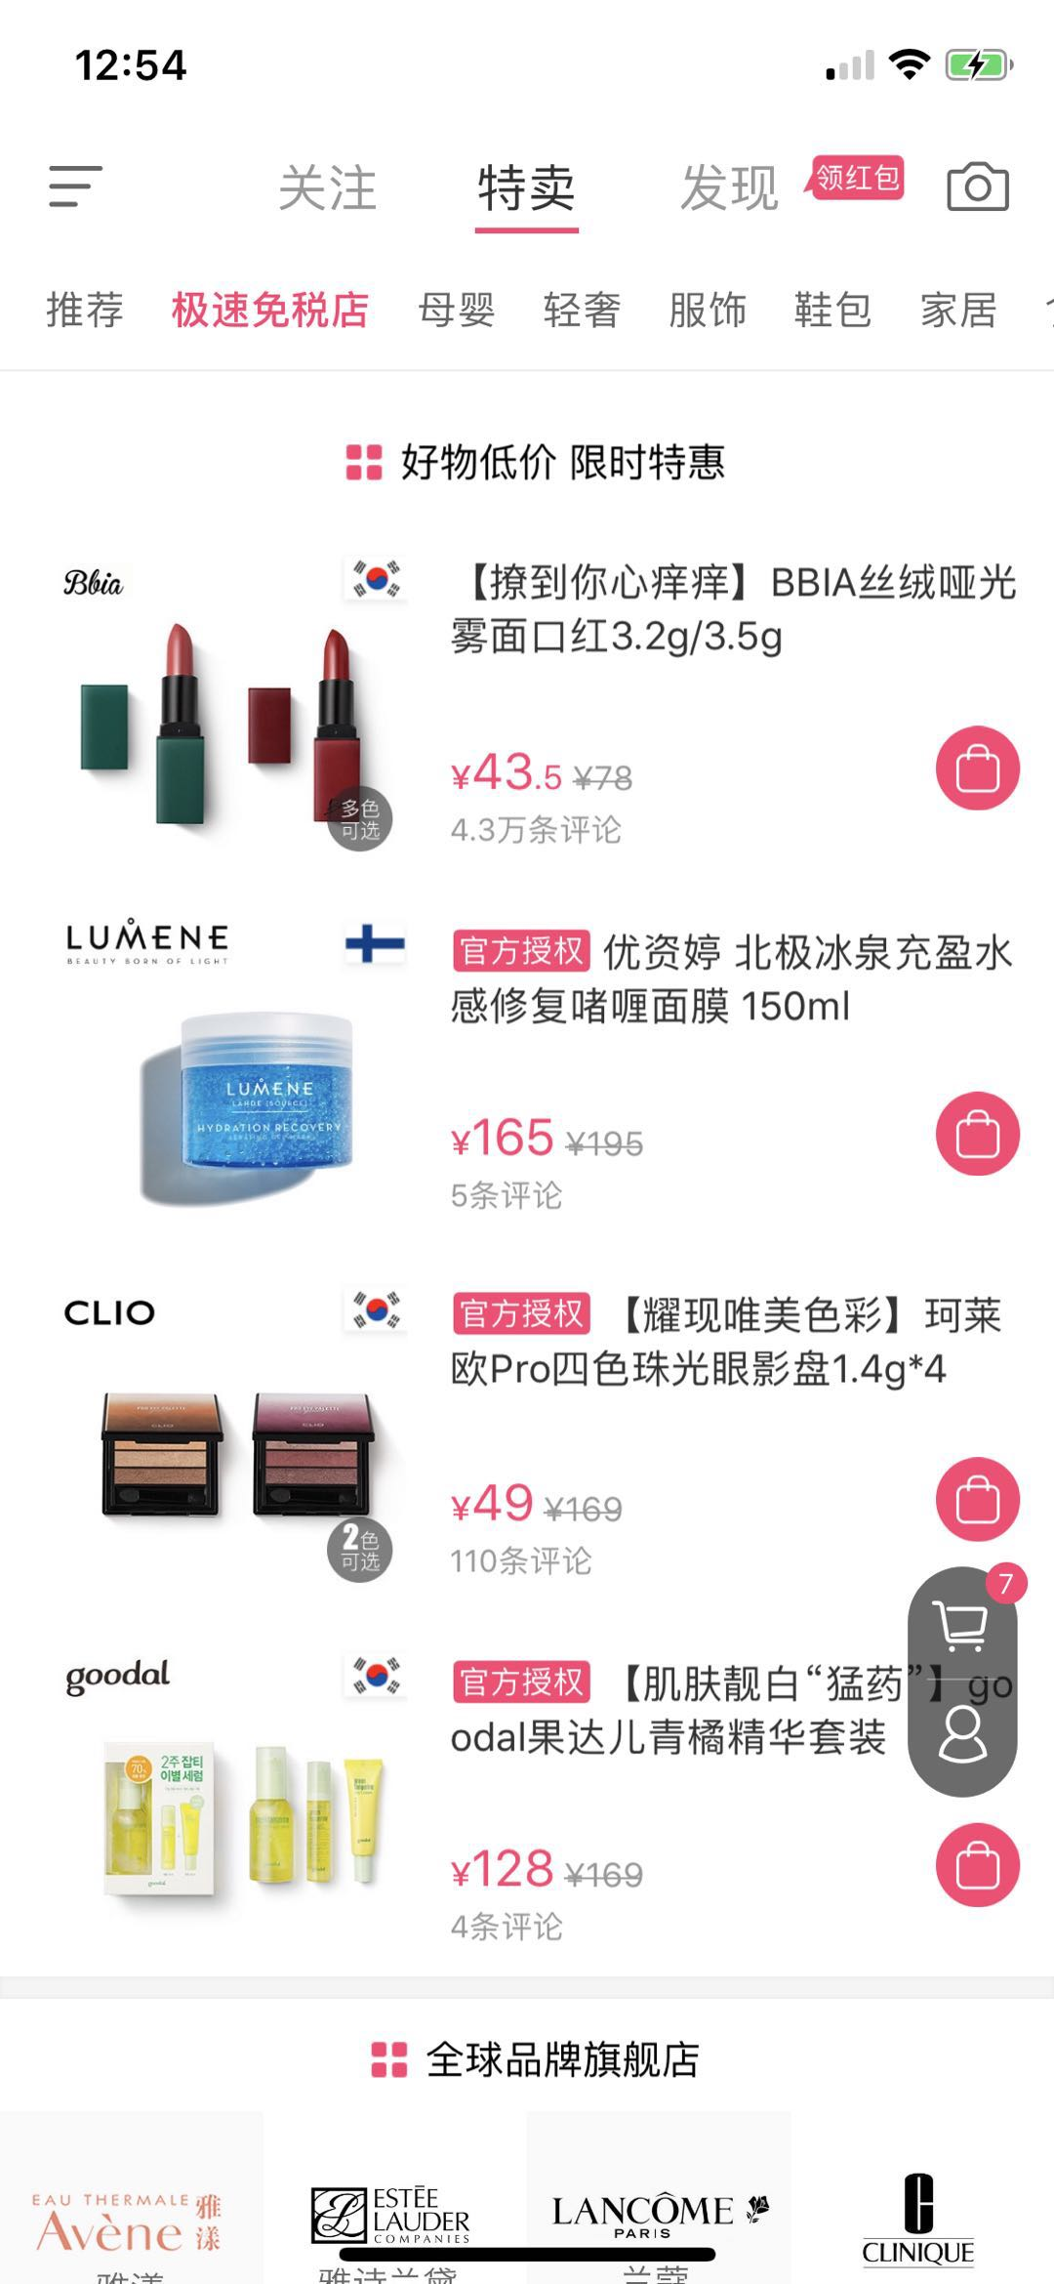
横版商品基本要素：
图片，名称，特色描述（一句话）
标签，澳币价格，参考到手价，
如果有活动，加上倒计时，和删掉的
澳币价格
横版商品的样子：
今日抢购下面的分类
参照这个样子，点击加入购物车，要向上弹出窗口选择，颜色套餐什么的，
然后加入购物车
价格有澳币价格，和参考到手价的rmb价格，商品详情那细说
如果某个商品是，价格如果是活动价格该划横线划横线，$18 $20
如果是今日抢购，或者明日预告，显示倒计时

Slide 10
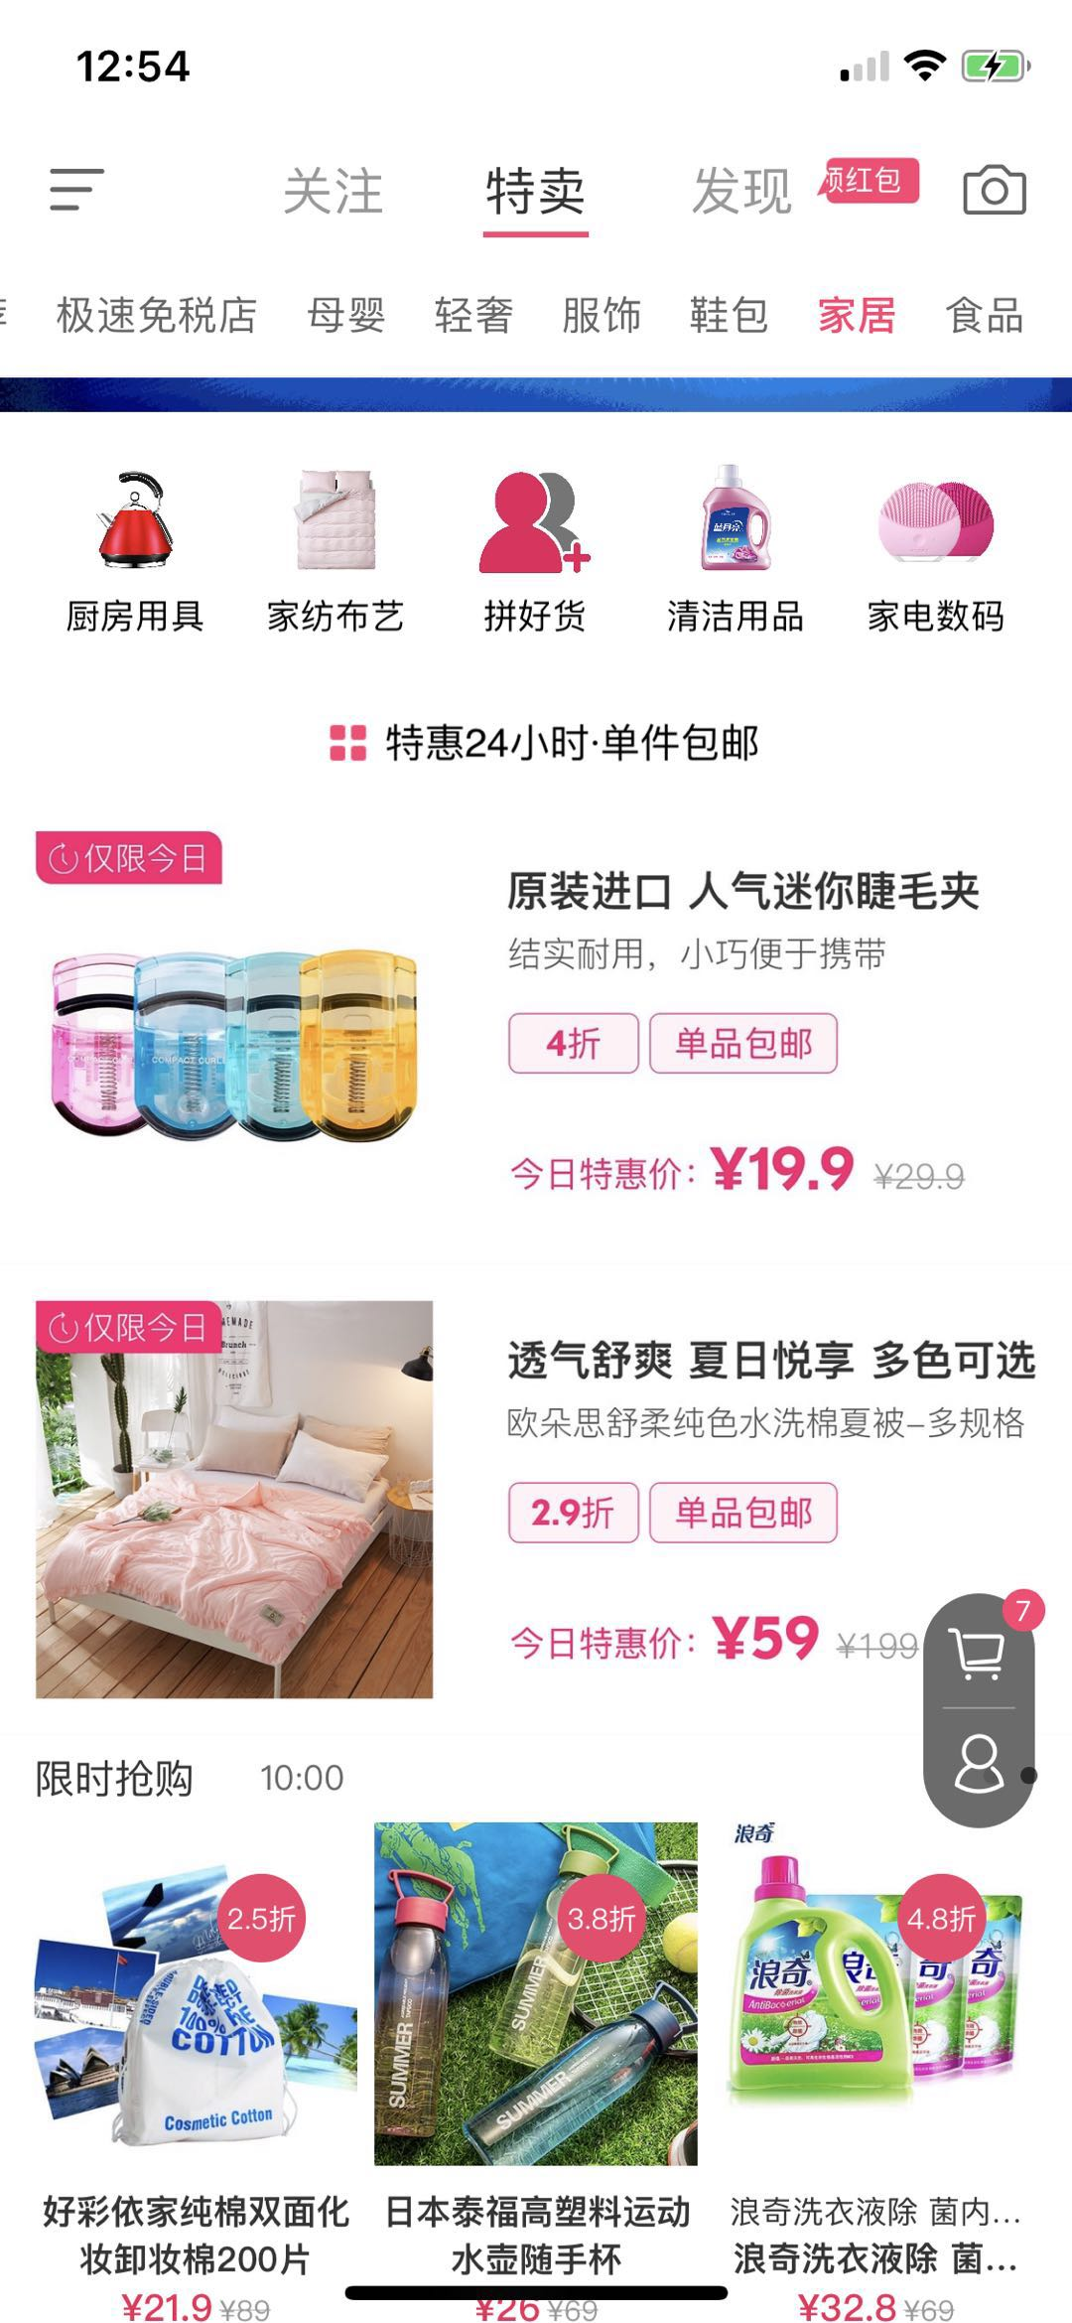
推荐，清仓，并列包邮标签
本周特价的横版显示效果，本周特惠价：$20 $25
参考到手价：￥100
加上一个添加购物袋

Slide 11
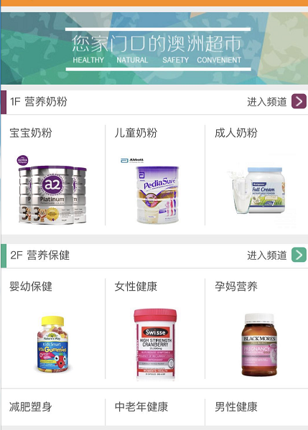
首页
首页采用左右滑动式的显示效果，参考卷妈妈App
分类要有，而且是左右滑动的
精选，今日抢购，明日预告，特价清仓
这几个分类会显示在这里
滑动到每个分类，最顶上都是一个横幅
接着是二级分类，按楼层
显示横版商品列表。

Slide 12
商品详情页：首先商品分为：正常商品 今日抢购， 明日预告，（根据三种不同商品状态，价格显示效果不一样）
商品页面：
名称，颜色/型号，尺码，套餐，数量，贴心服务， 重量， 运费，参考保质期，特色描述，说明，组合套餐，
相关推荐，
价格显示一个澳币价格$20， 一个参考到手价￥100，（参考到手价每三个小时根据汇率自动变化一次）
详情页面：
产品宣传长图
素材页面：
类似于澳代宝典，可以转发信息到朋友圈的商品，几张图配一段文字，有个转发按钮，和转发次数等。
收藏，分享，

Slide 13
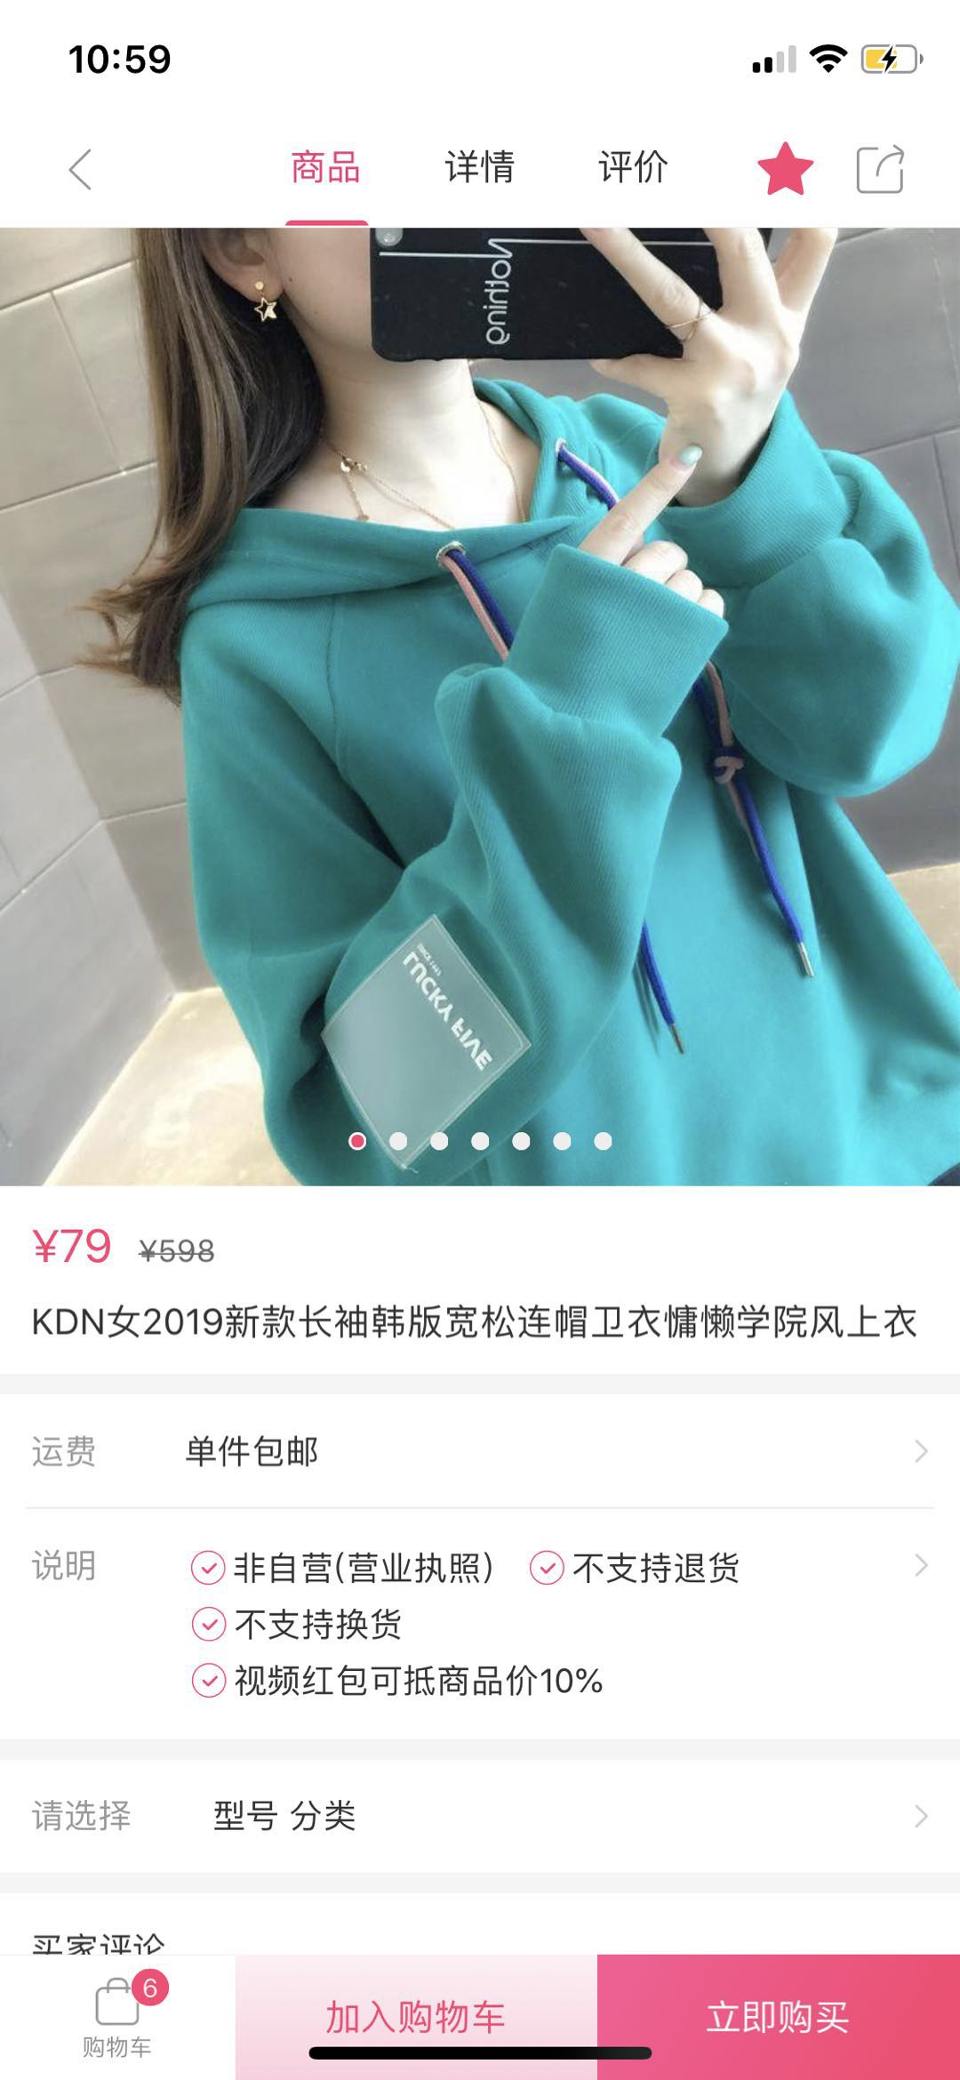
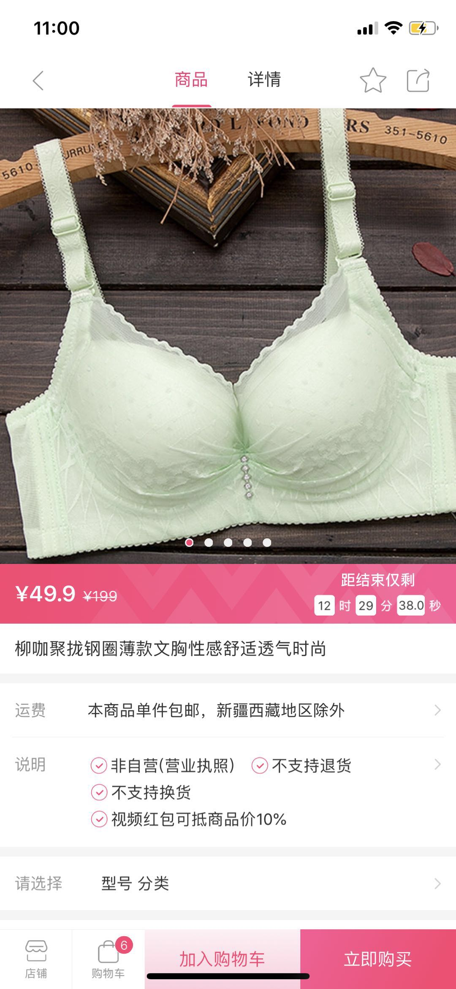
参考页面（可参考的地方会圈出来）
中间的三个按钮分别是：商品， 详情， 素材（对应上一张ppt）收藏，分享
滚动主图
对应上一张说的普通商品
$20(加粗字体变大颜色）
参考到手价￥100
今日抢购，或者明日预告，都可以参照这个
倒计时，分别是距离结束仅剩，开抢倒计时
但凡是参与活动的商品，显示两个澳币价格
$18 $20
参考到手价 ￥90

Slide 14
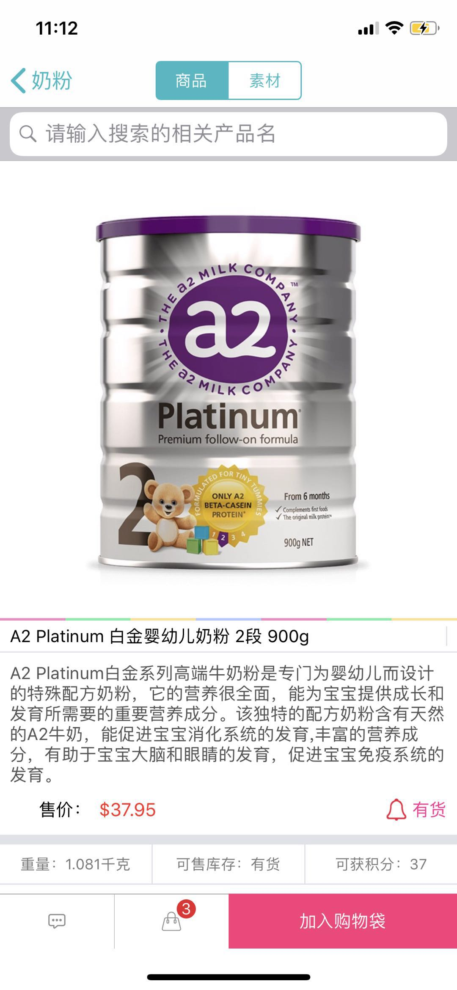
商品名称下面是特色描述：

Slide 15
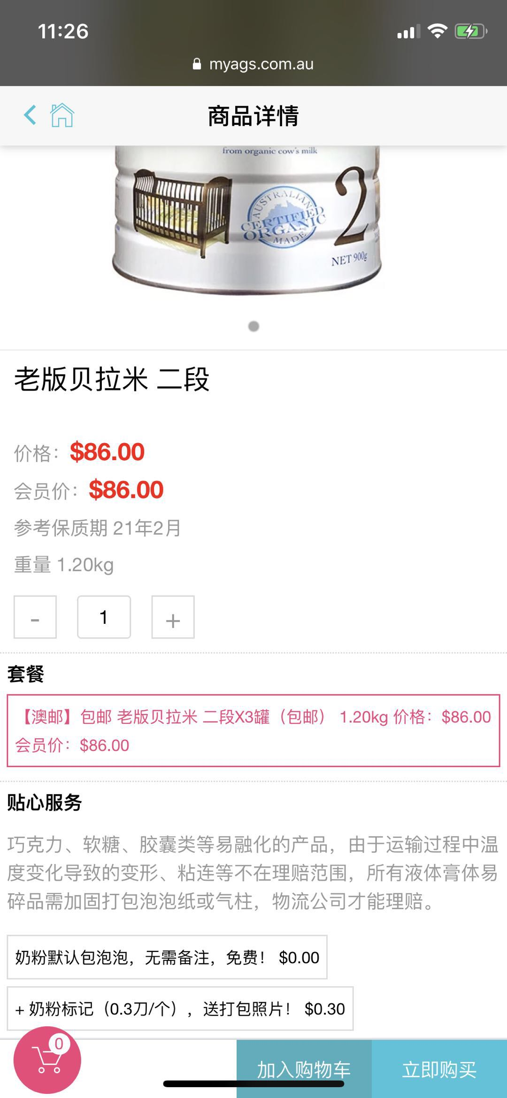
后台会输入， 包邮，或者具体邮费多少，
价格问号的图标，点击会看到邮费的和物流
赔偿什么的
需要有个说明，参与积分或不参与积分
支持不支持退货，
海外正品，什么的一些小的说明。
这个套餐不仅要展示在商品界面，还要展示在上弹的窗口里面

Slide 16
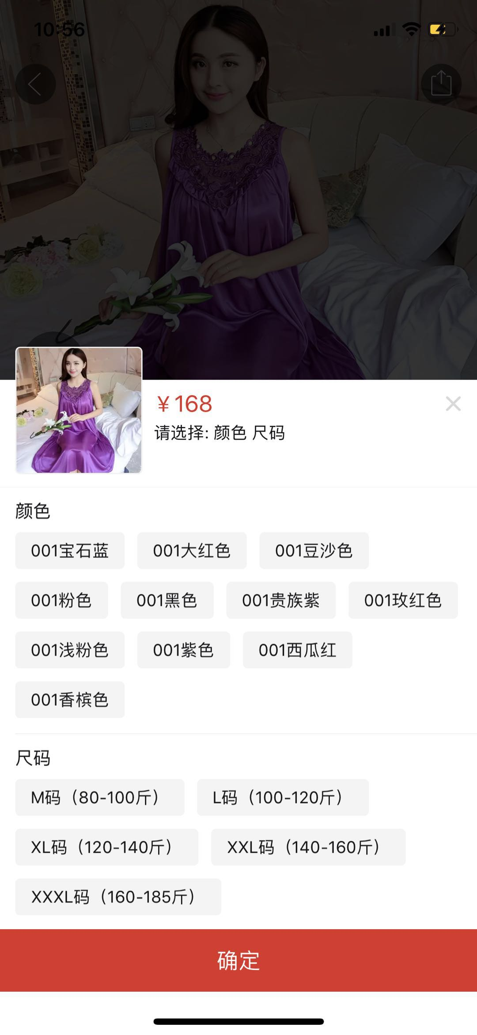
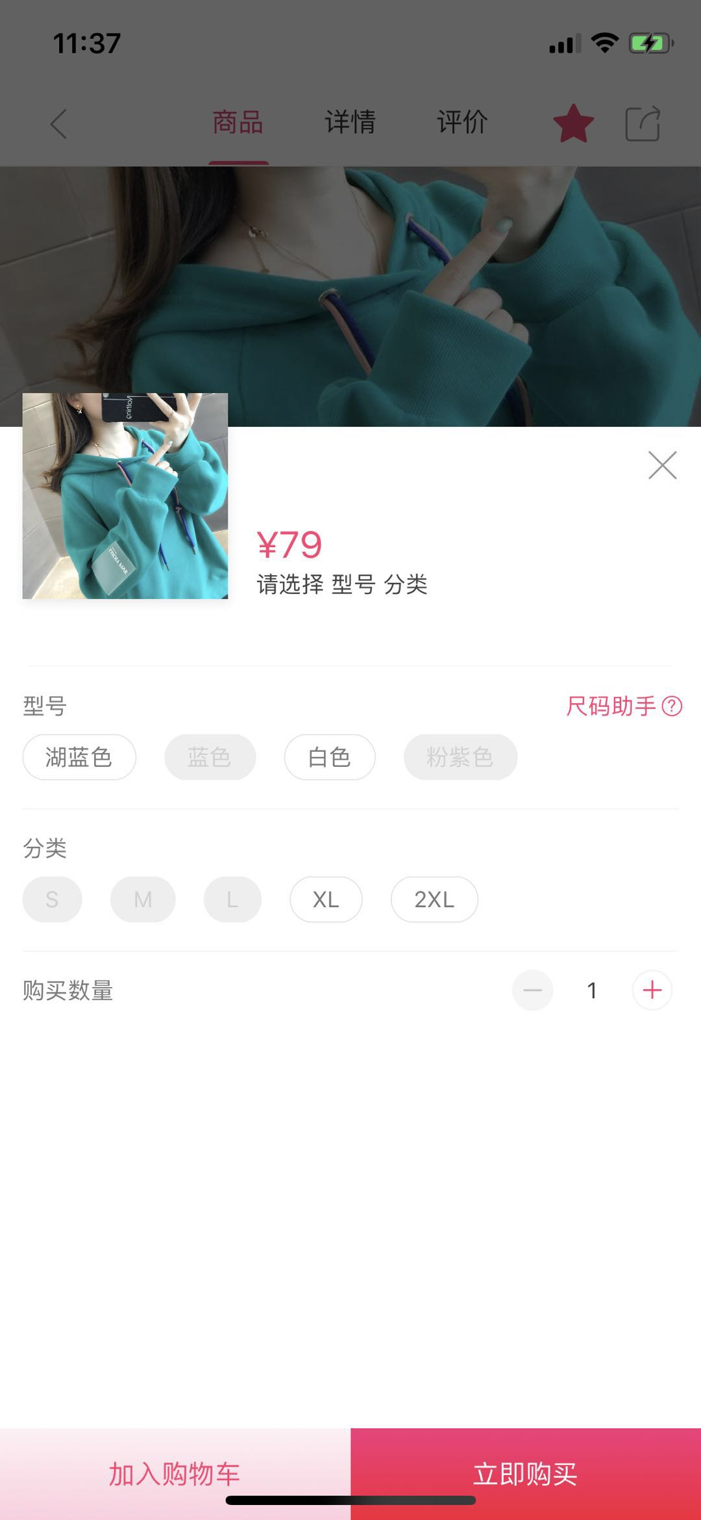
选择不同的商品
图片会跟着变化
根据套餐不同，颜色型号什么的
价格不一样，套餐和（颜色、型号，尺码是单品的属性）区分开
不一个体系，选择套餐，不能选择单品属性了。。。可以调整数量
套餐
颜色/型号
尺码
数量这些信息也都展示在商品页面，
当用户点击里面的其中一个选项的时候，弹出类似于左侧这个选择框。

Slide 17
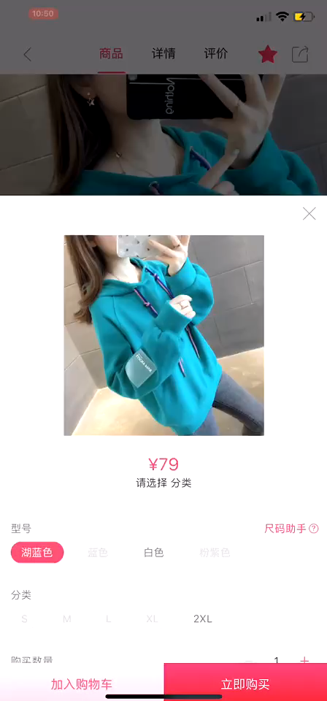
要这个视频里的动态效果

Slide 18
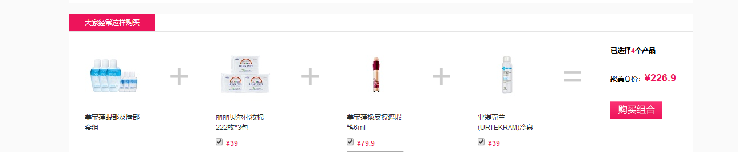
再往下是，相关组合套餐：
类似于这样的一个左右滚动的套餐， 右侧显示一个总价
还需要显示一个省了多少钱，后台要输入套餐中每个商品省了多少钱。
整个套餐价格购物车
在app里的居中显示的应该是，与商品页面相关的那个商品，
然后可以左右滑动，看都有哪些

Slide 19
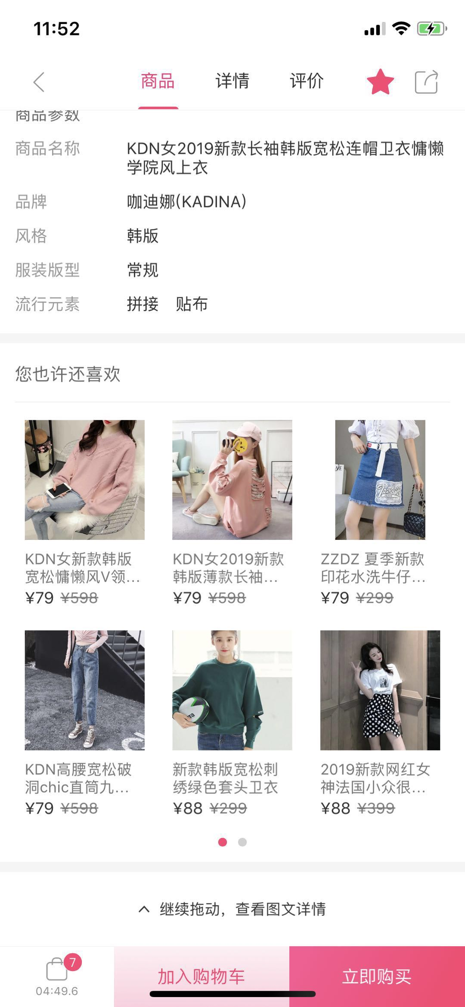
组合套餐再往下是：
相关推荐，也就是猜您喜欢

Slide 20
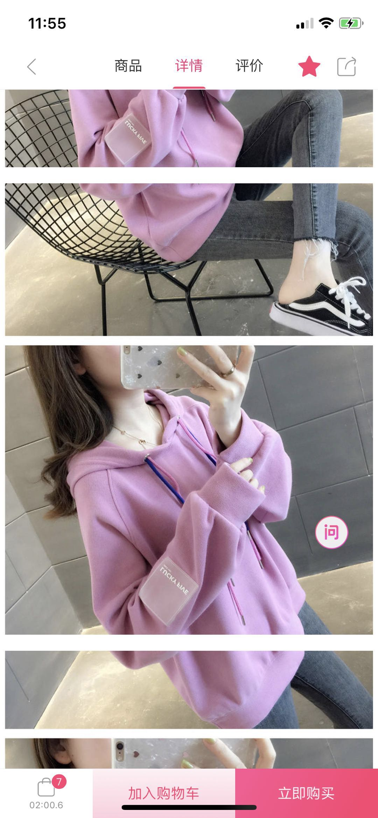
详情页面就是这种长图介绍

Slide 21
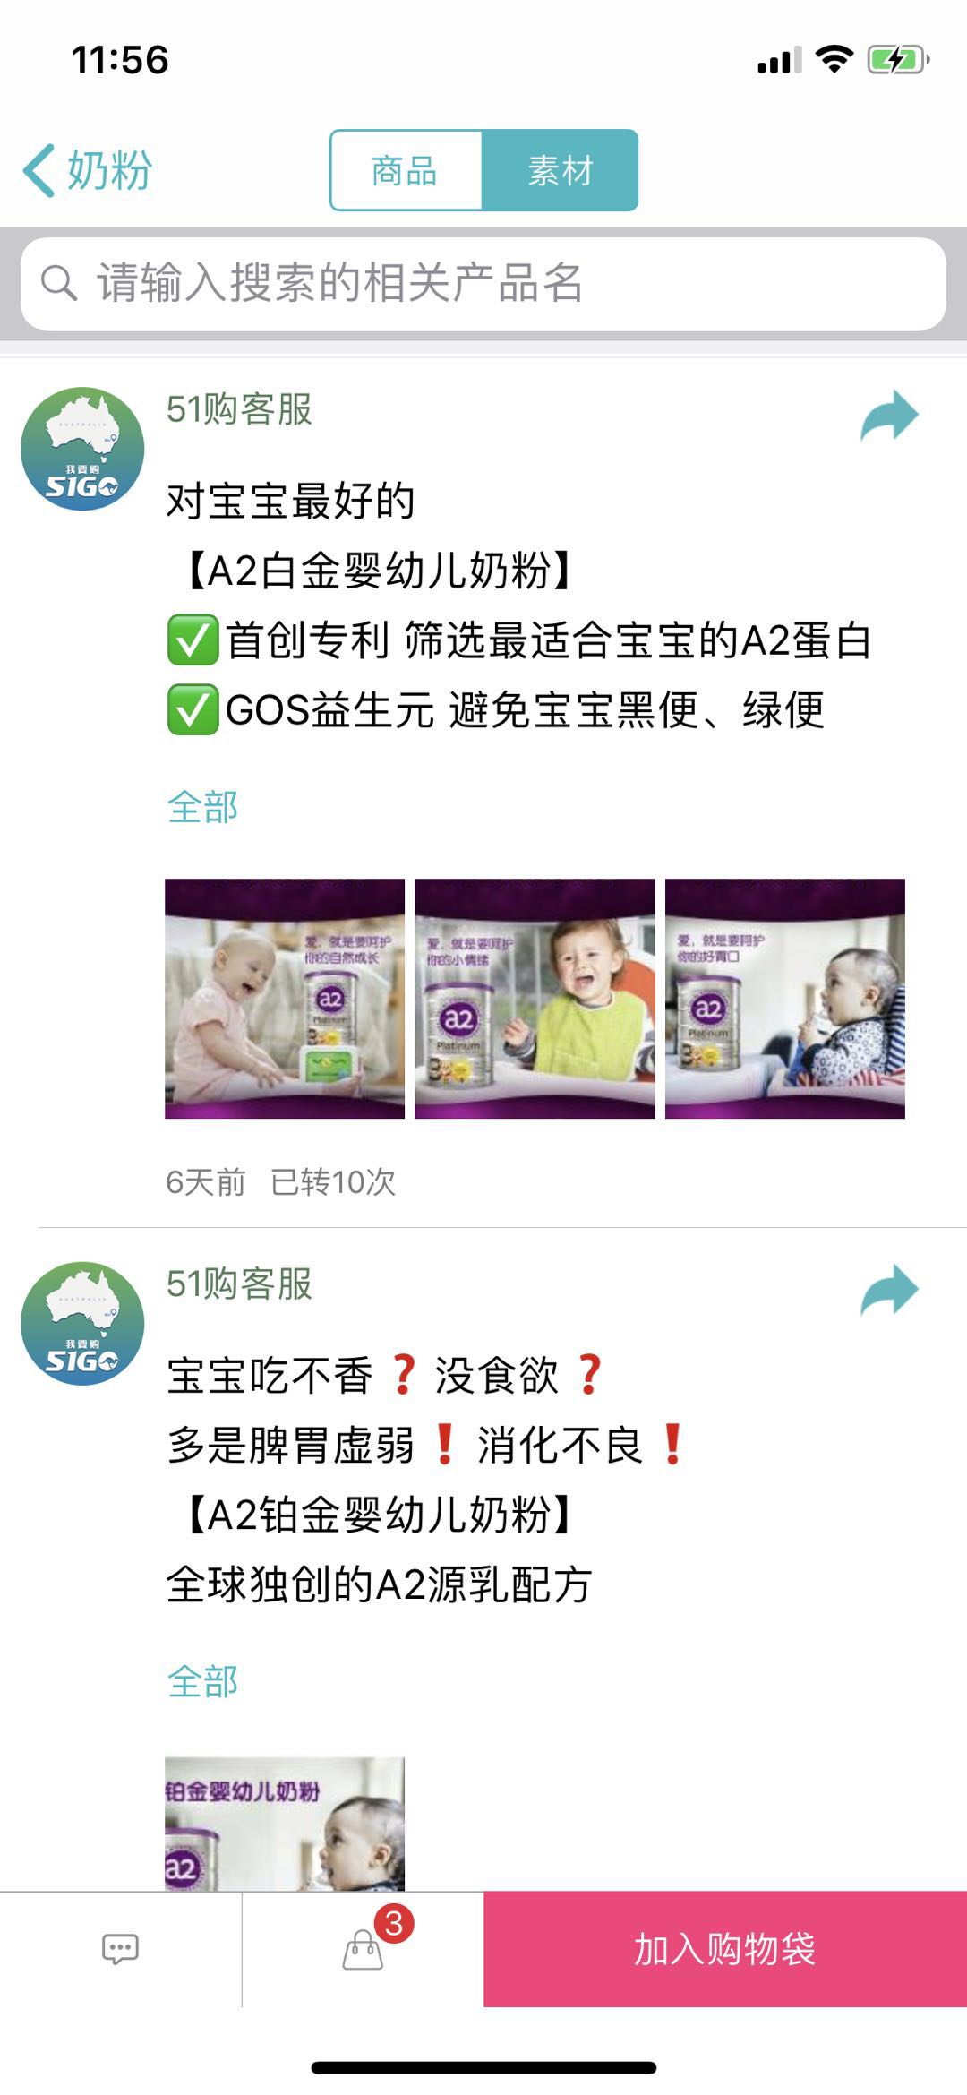
素材页面是：和素材圈做成一样，只不过这里单独把某个商品
显示出来
类似于右侧的文字+图片点击分享的时候
文字会复制，图片会保存到相册。或者
点击分享的时候，先跳转到另外的页面下载下原图也行
。

Slide 22
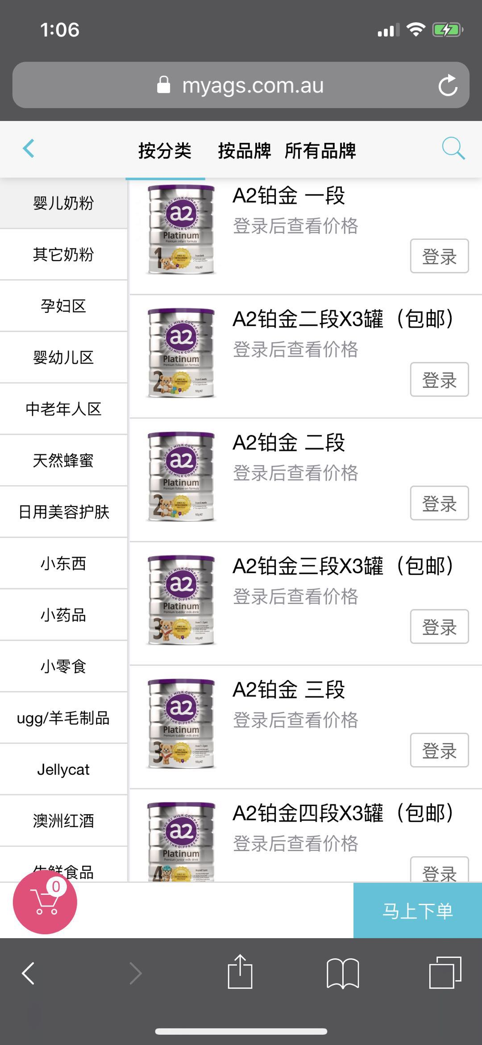
分类页面参照这个
右上角是购物车。
顶上是搜索
商品横版显示参照之前额商品列表说明
可以加一个竖版显示的控制开关
按分类，按品牌，所有品牌，全部都要
左右滑动显示
点击购物袋图标，从下面弹出
颜色型号套餐之类的选项加入购物车

Slide 23
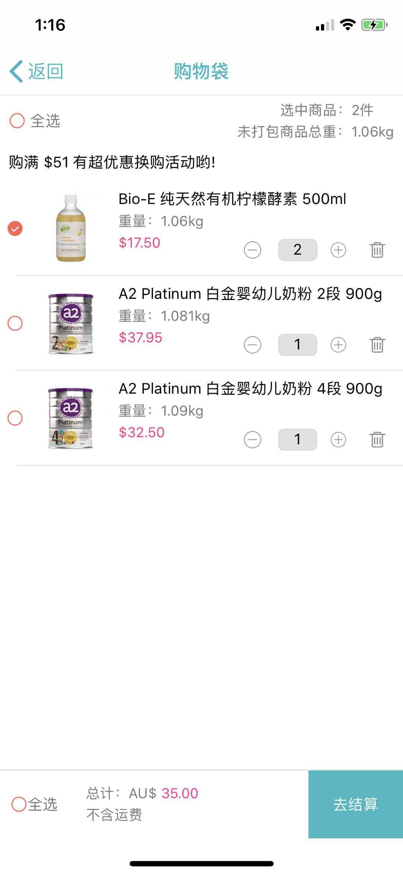
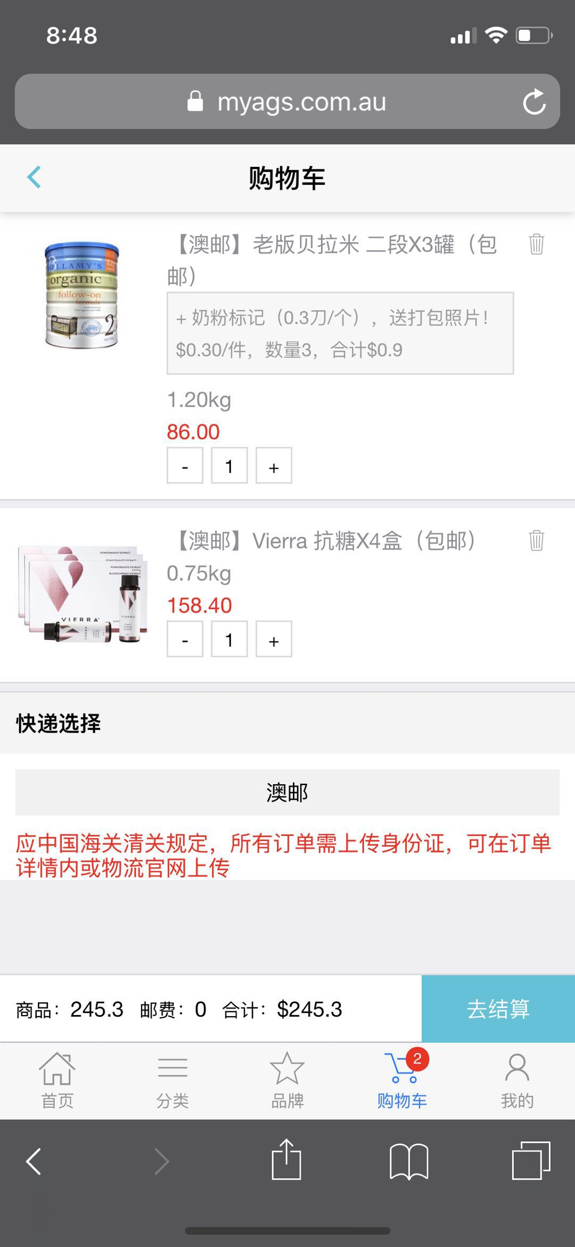
滚动的提示价格小喇叭，可以滚动显示打折活动，上传身份证
，汇率等信息
右上角需要有个一键清空
这个是贴心服务来着
名称，数量，总价格

Slide 24
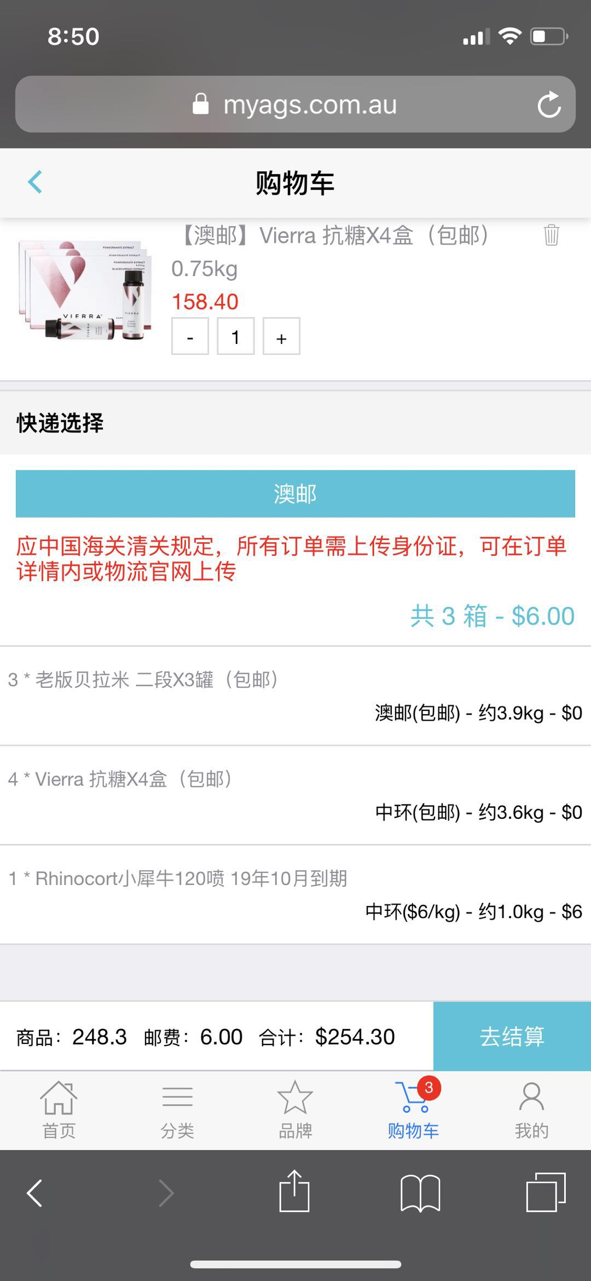
需要加个约rmb

Slide 25
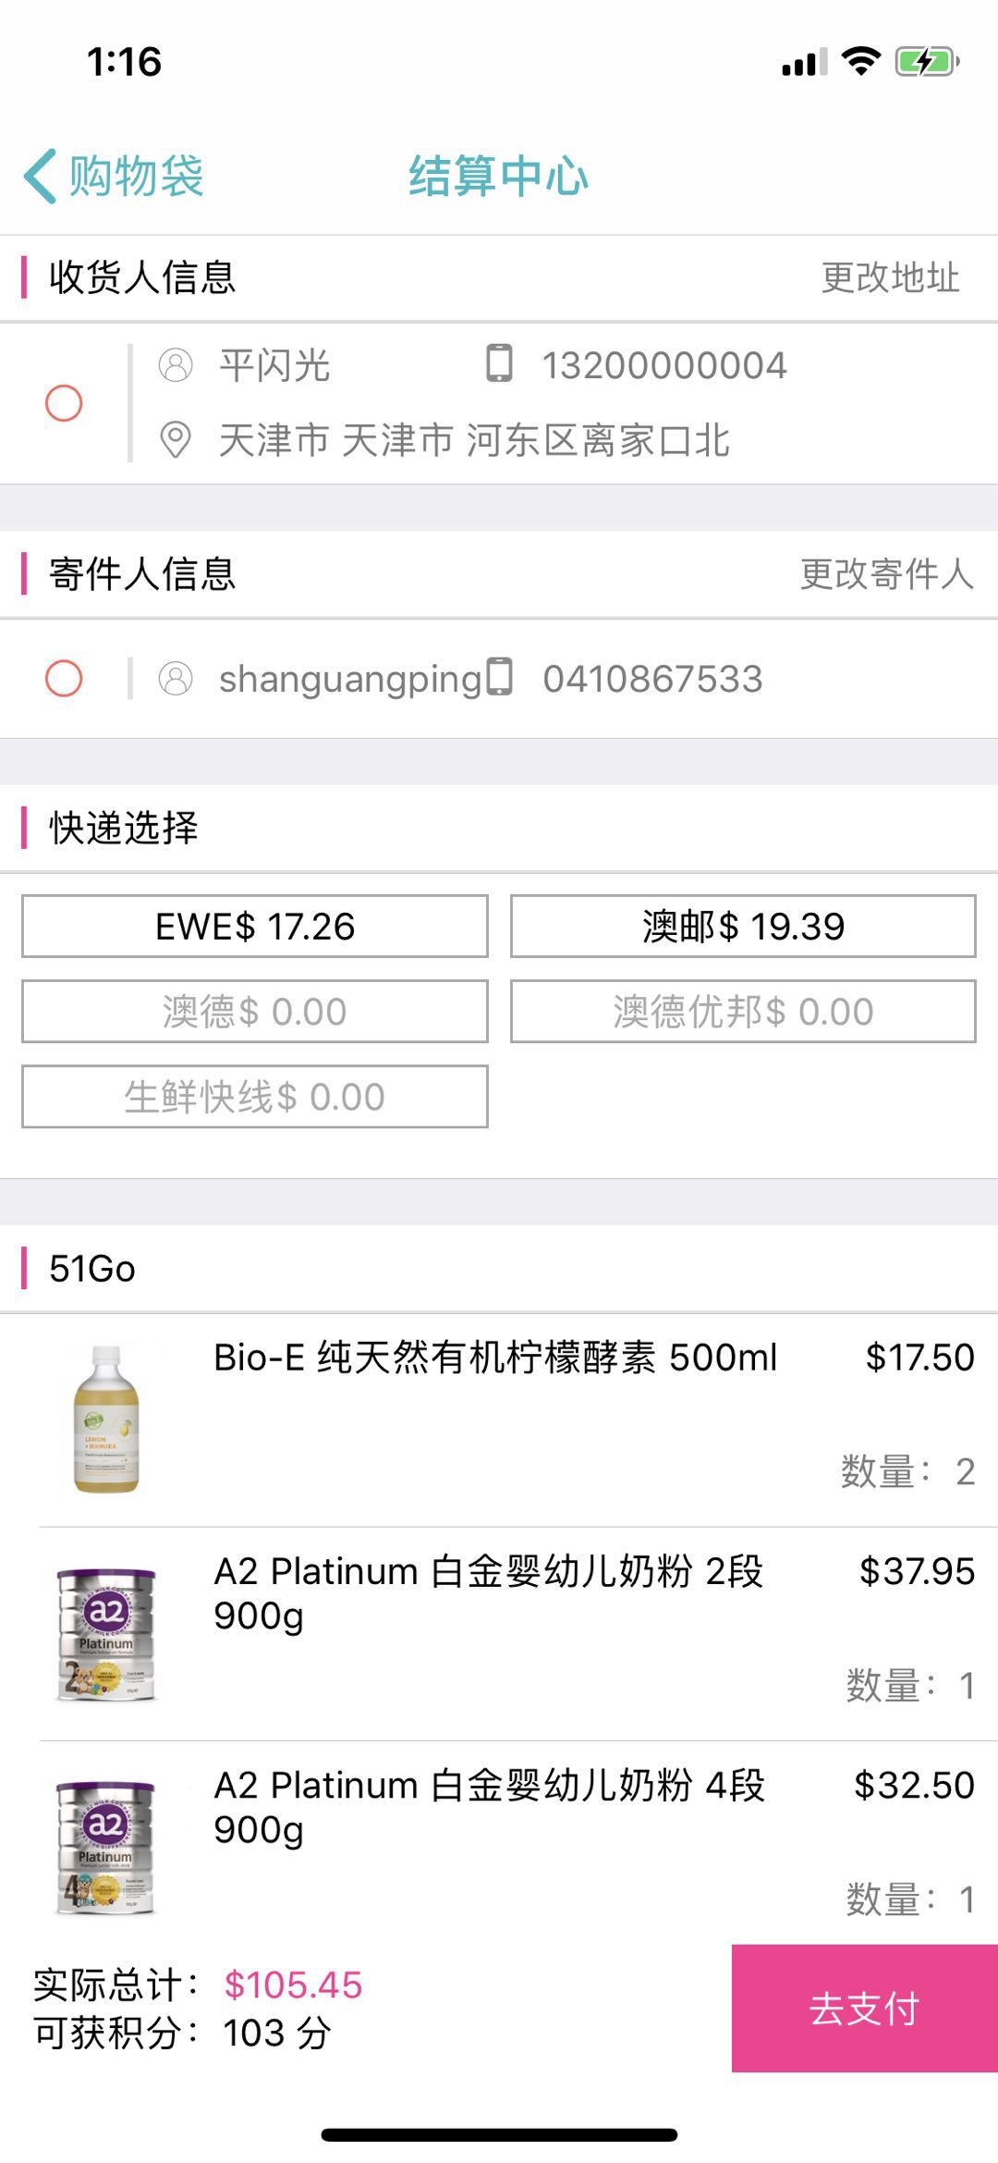
收件人地址
可以直接超
寄件人地址
再显示一遍商品详情

Slide 26
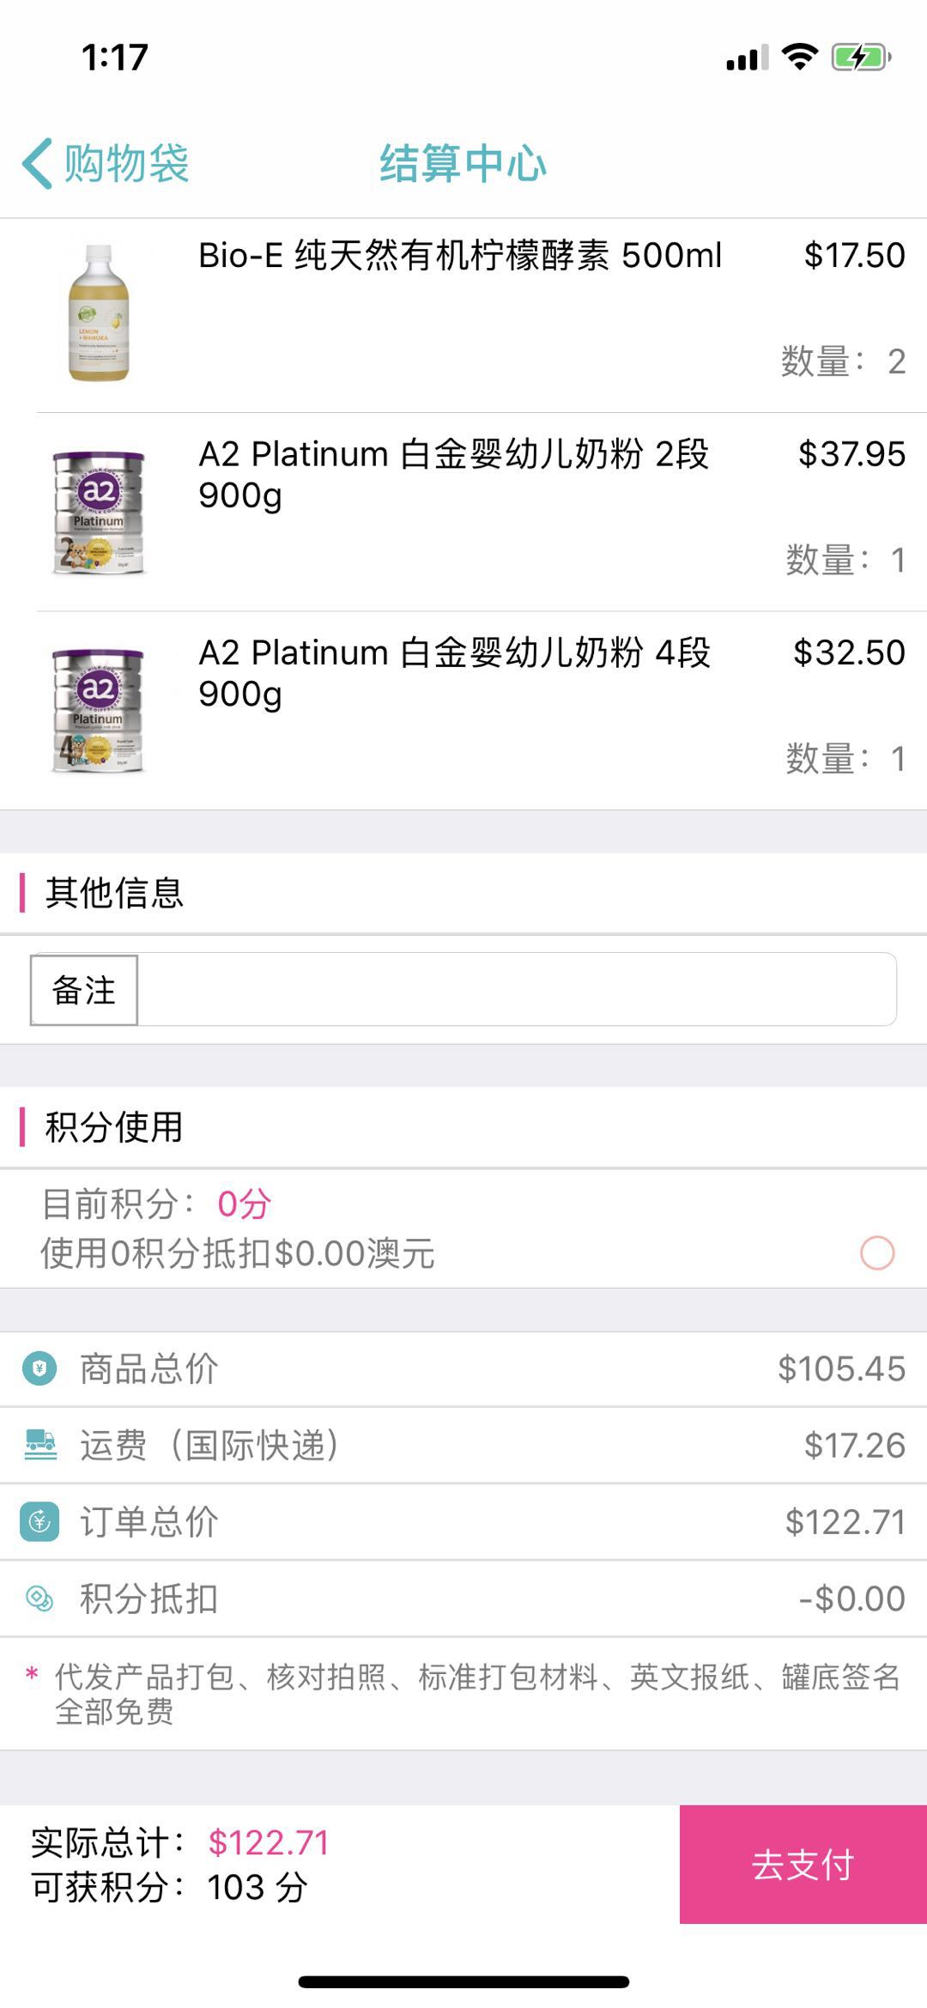
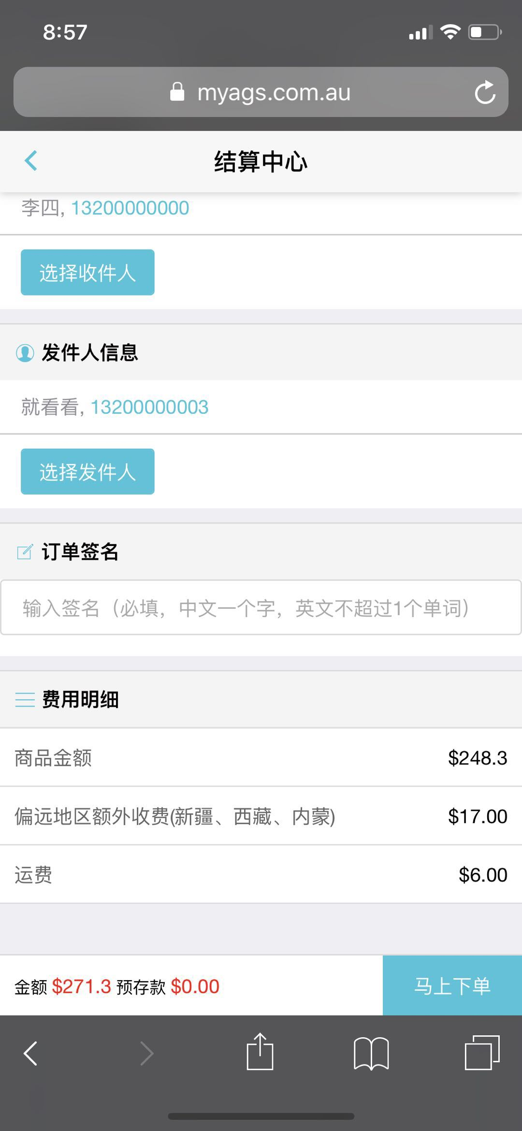
如果贴心服务，有选签名服务的话，这里
要加上签名，如果没有签名服务，那就写不要
备注
返利余额
商城返利余额：$20 一个圈表示是否使用
优惠券
选择优惠券，或者显示无
这部分显示：
商品总价
运费
订单总金额
返利余额 $20
优惠券 $5

Slide 27
实际订单金额，，，，，约多少rmb
未砍价前可获得积分：
生成订单
点击生成订单
跳出提示，
分享订单到朋友圈，找朋友帮砍价，最高可砍%15
去分享 去付款俩按钮。
点击去分享，那么直接到微信朋友圈或者微信好友
点击去支付，那么直接是下张ppt、

Slide 28
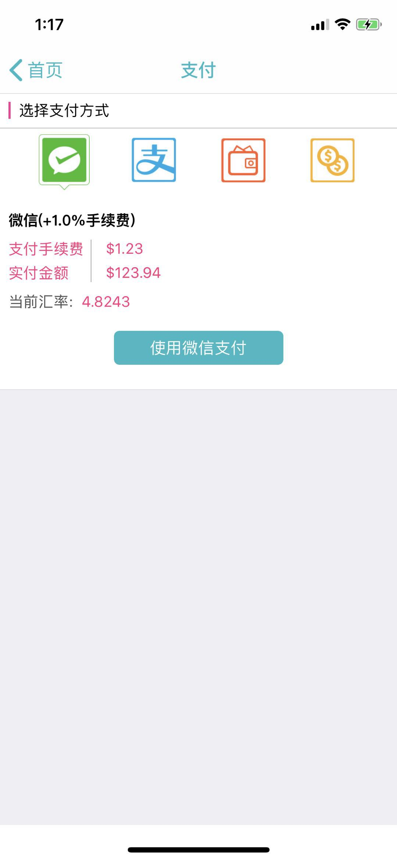
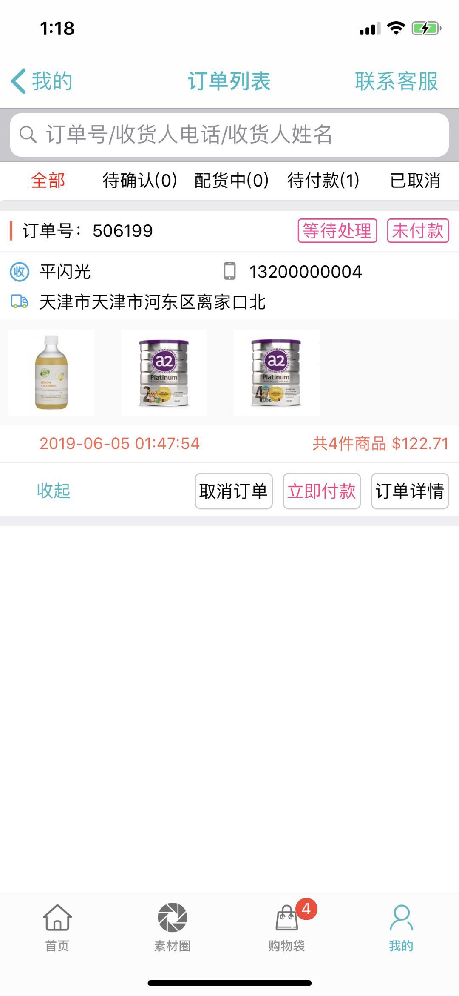
选择微信或者支付宝，跳转微信或者支付宝
支付
显示这个信息
点击支付的时候，自动复制订单号

Slide 29
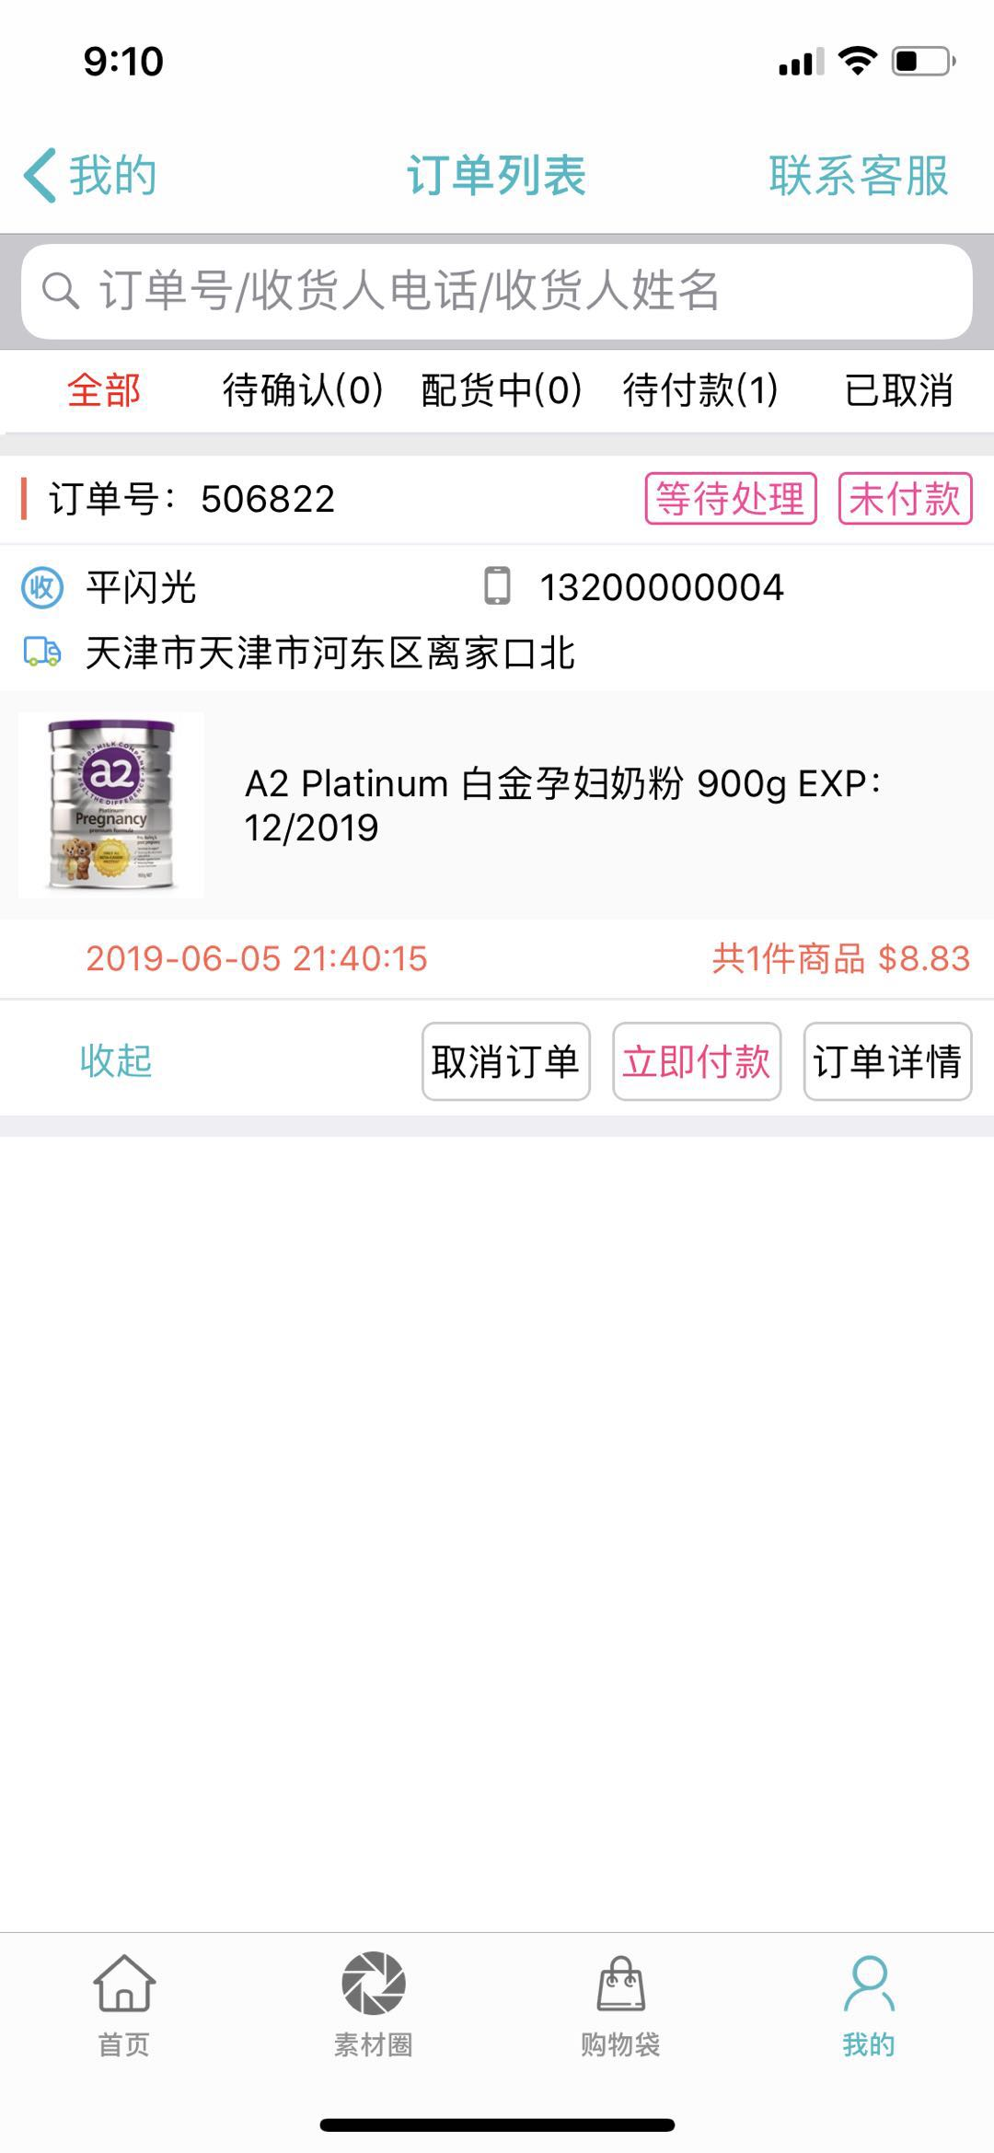
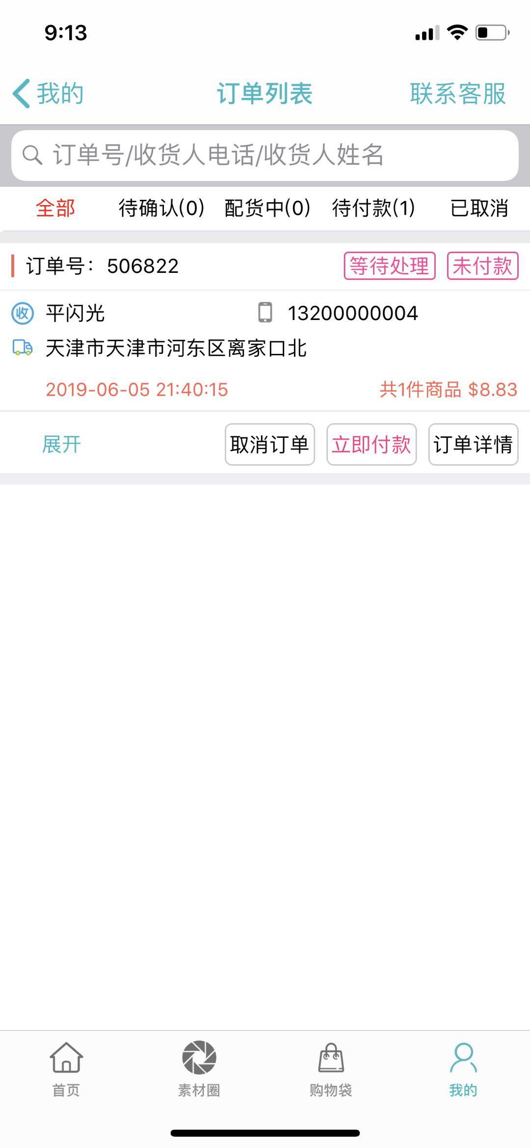
能抄直接抄他的
已传身份证，未传身份证
未付款，等待配货，配货中，已发货，取消订单
收件人信息
商品图片
价格砍价分享

Slide 30
订单分类: 全部订单
待付款 待配货 配货中， 已发货，取消订单
除此之外还有个，已砍价订单，这个订单记录了所有有砍价的订单，包括砍价详情。。。。
正在砍价的，都是未付款
需要加一个砍价详情，，点进去能看到分享出去的的砍价页面
砍价页面在最后

Slide 31
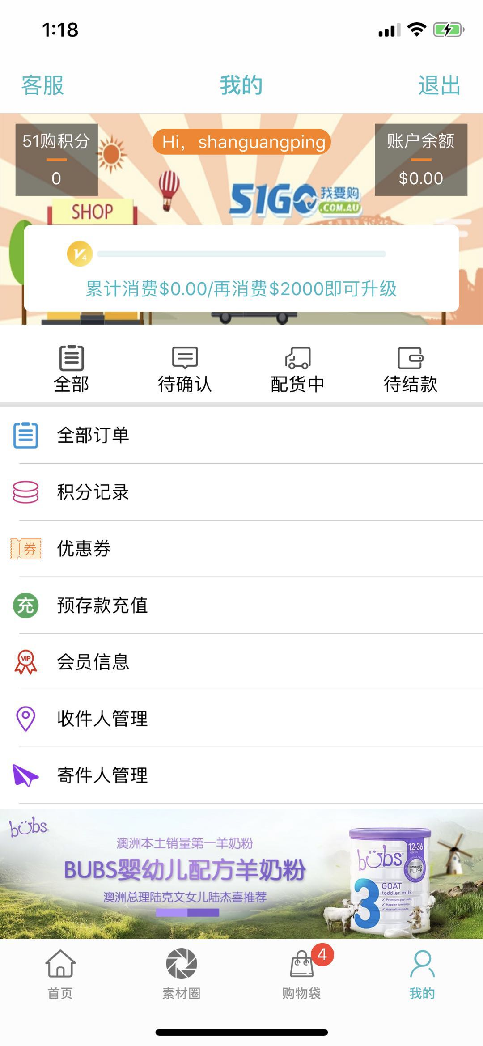
订单分类: 全部订单
待付款 待配货 配货中， 已发货，取消订单
除此之外还有个，已砍价订单，这个订单记录了所有有砍价的订单，包括砍价详情。。。。
我的积分是肯定要有的，显示本月的积分额度。
先说下积分方式，和积分达到某一标准后的返利

Slide 32
先说下积分规则。
商城每支付1澳币代表1积分
分享商城到朋友圈，一个人注册奖励50积分。
分享我的商城积分求助，有人点赞，增加5积分/人（当自己的积分快要到达
下一个兑换额度的时候，可以分享出去别人给点赞）
砍价订单的金额消费，不计入积分
积分梯度 返利比例 平均每1000澳币消费返利
5000 25% 250
4000 20% 200
15% 150
2000 10% 100
5% 50
上面的积分梯度和返利比例，后台需要能随意设置
积分每月，截止自动兑换
兑换的时候，比如这个人这个月积分4300，，实际消费了3000，，那么3000x20%
=600，这600块钱是它的返利余额。。返利比例根据积分来，计算时根据
实际消费金额计算返利
下一页说明显示效果

Slide 33
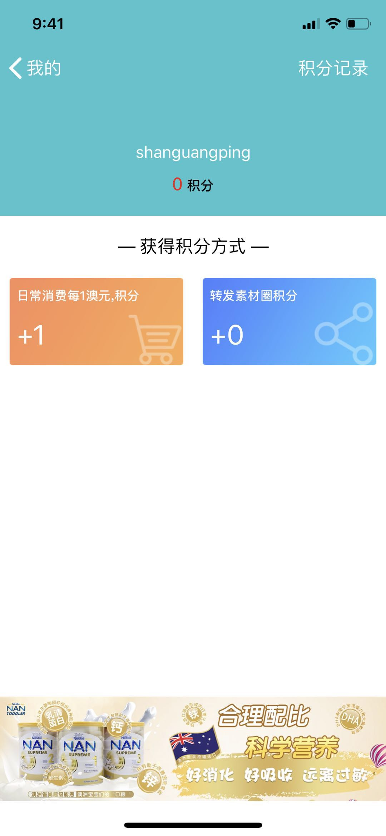
积分进度条
上面显示积分刻度
和当前积分数值
并说明还差多少积分，可以拿到多少的返利比例
还要显示目前状态， 每$100金额消费，可获得返利多少。
还要有个页面显示积分获取方式
积分进度条
日常消费，每1澳元=1积分
转发素材圈积分，每天上限20积分
分享商城，每一新注册用户=50积分
分享积分求助，每一点赞=5积分
提示：
积分每月清零，返利金额会自动兑换到
返利账户
被砍过价的订单消费不计入积分累计

Slide 34
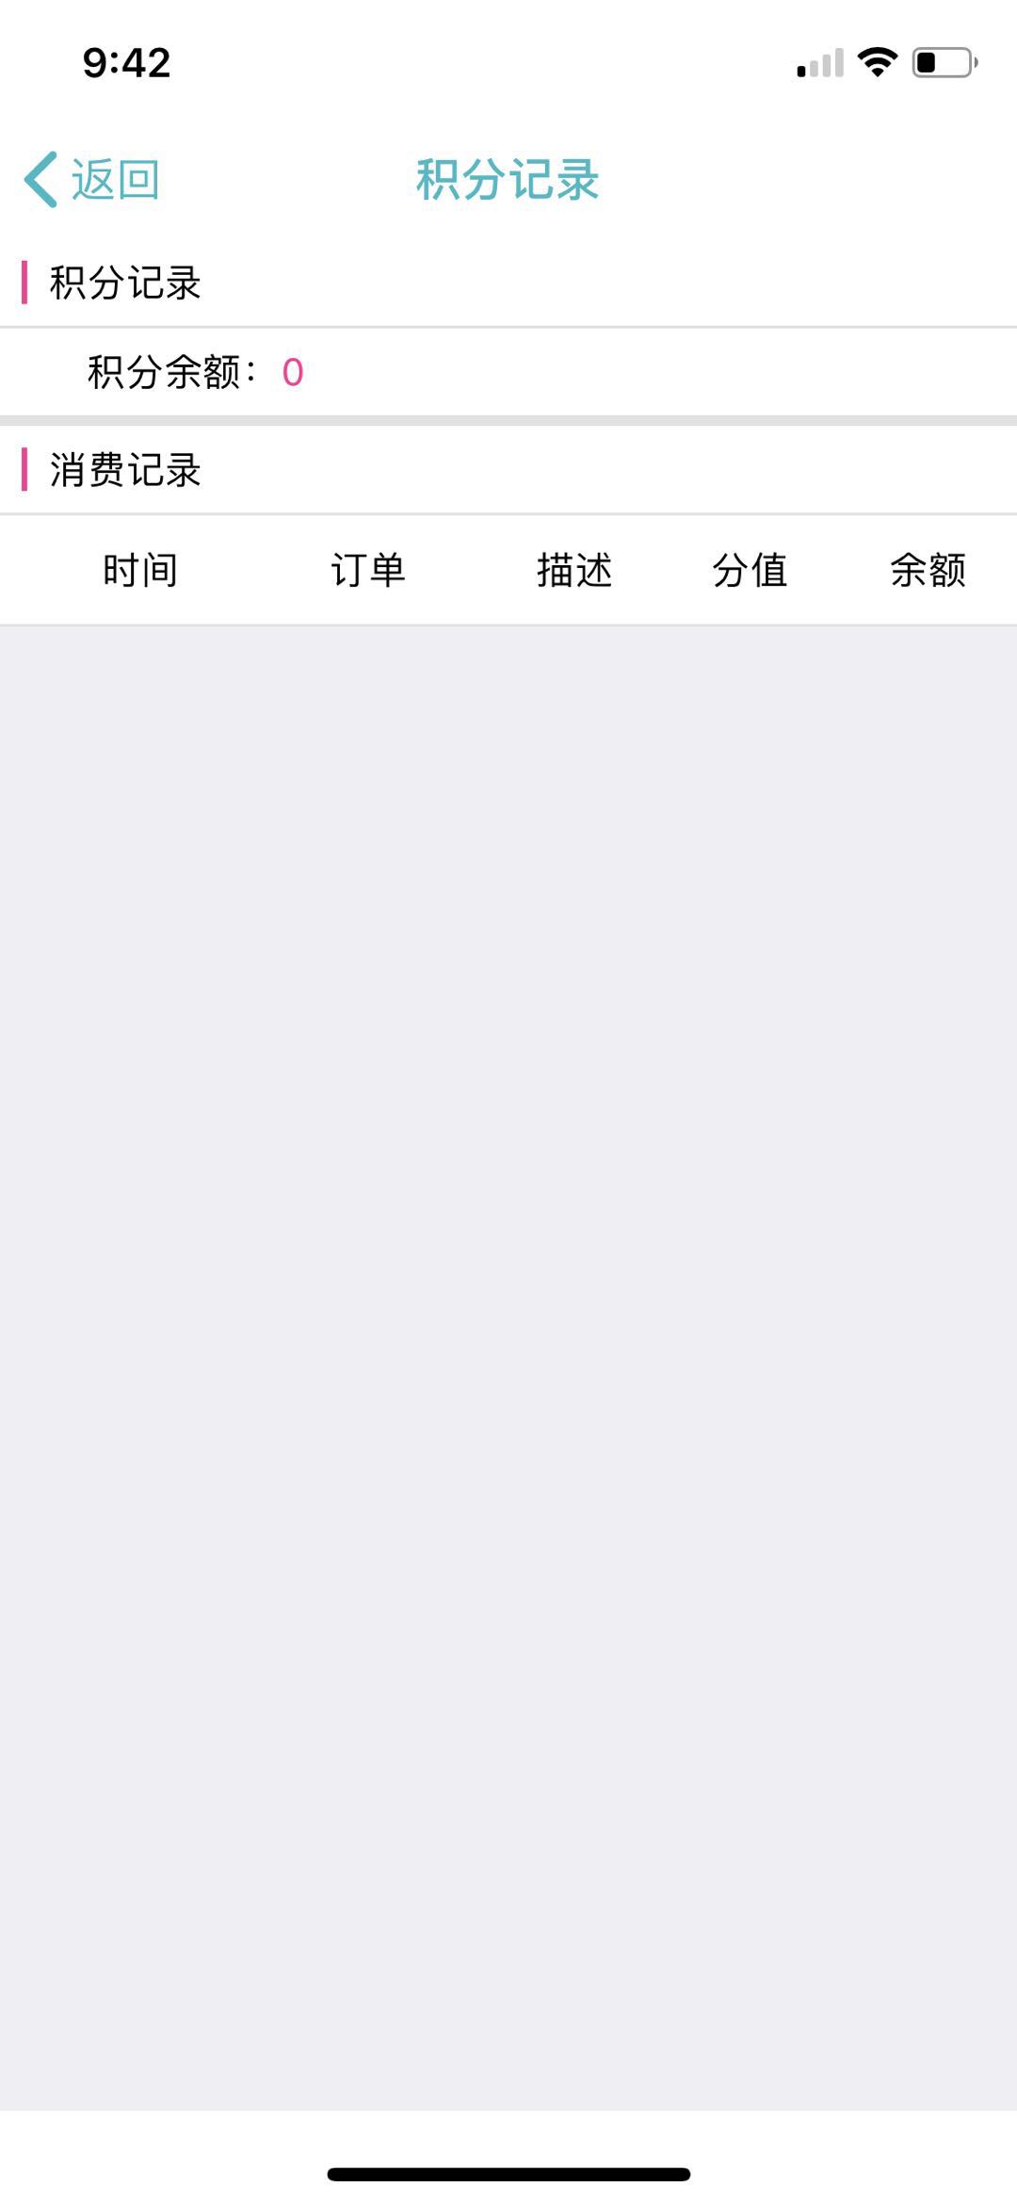
当前积分
时间 描述 分值 描述那块有几种：
订单消费（支付以后）
新会员注册
积分求助点赞
素材圈转发

Slide 35
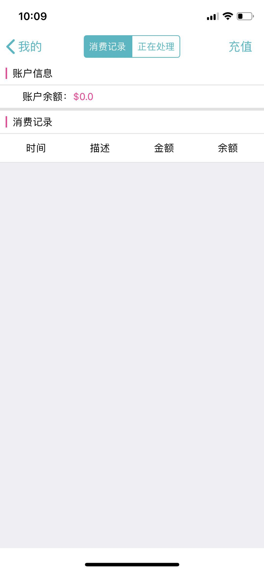
返利账户
返利账户
消费和返利增加的钱

Slide 36
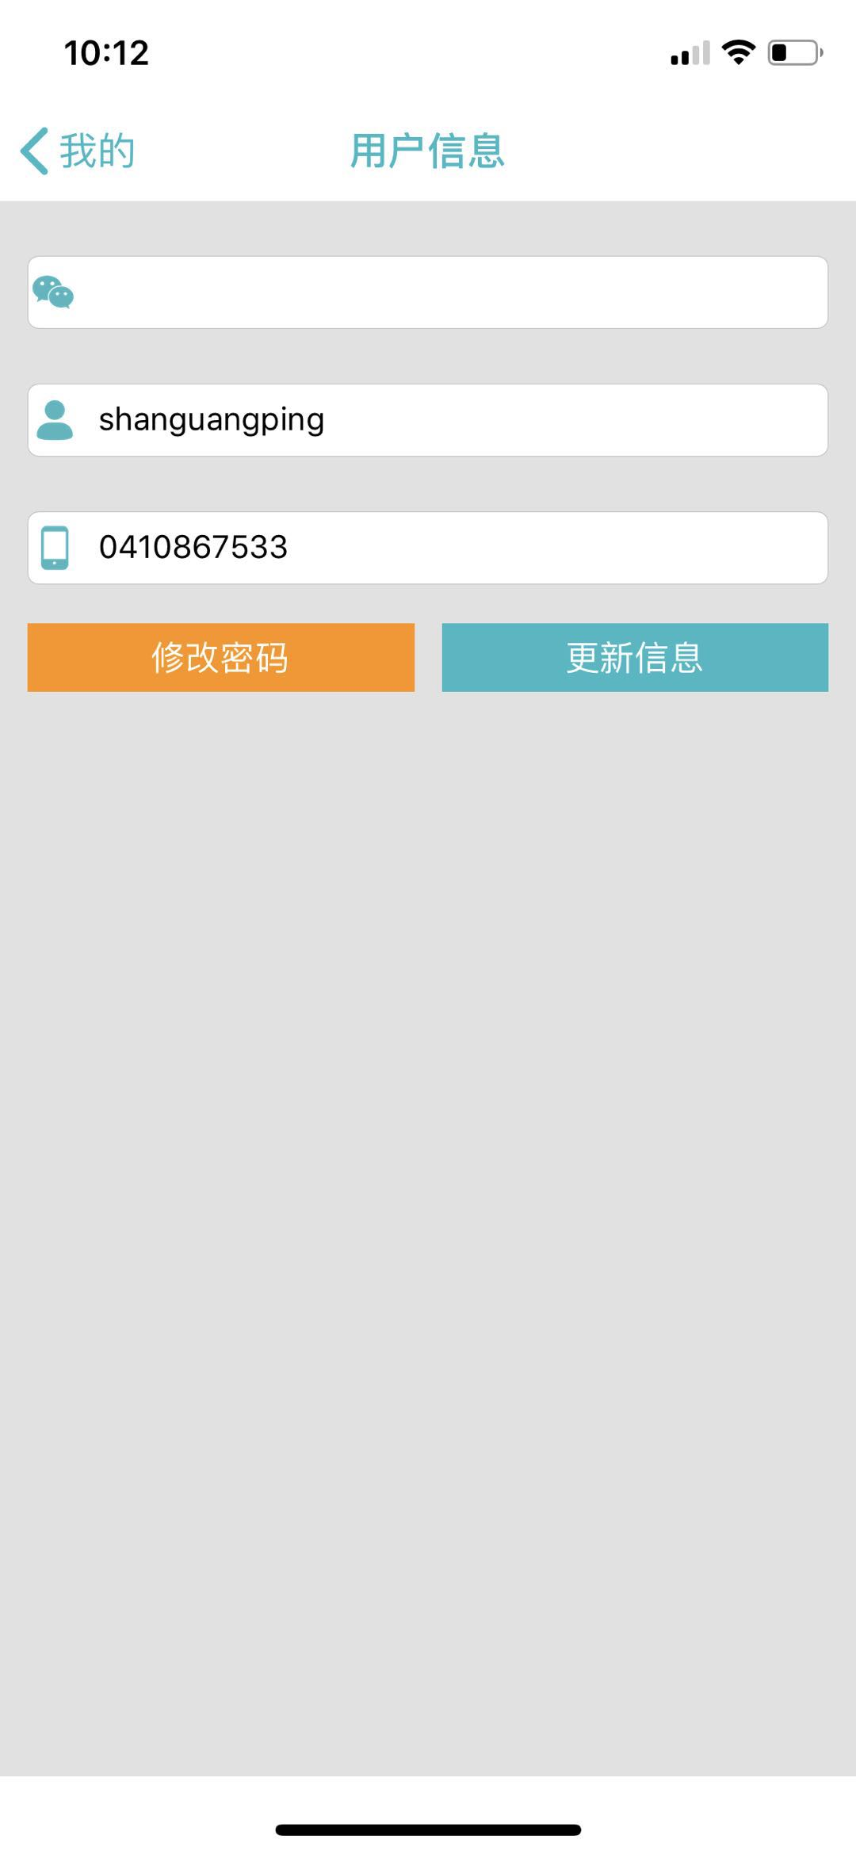
我的优惠券，跟首页组上角的一样
会员的个人资料
收件人，寄件人，这些都是必须的

Slide 37
我的收藏，显示收藏商品
分享商城，点击之后会是，打开微信朋友或者朋友圈
联系客服
关于我们
物流相关
物流查询，输入快递单号，或订单号，可以查到相关的物流信息
订单号能一次查好几个包裹的物流信息

Slide 38
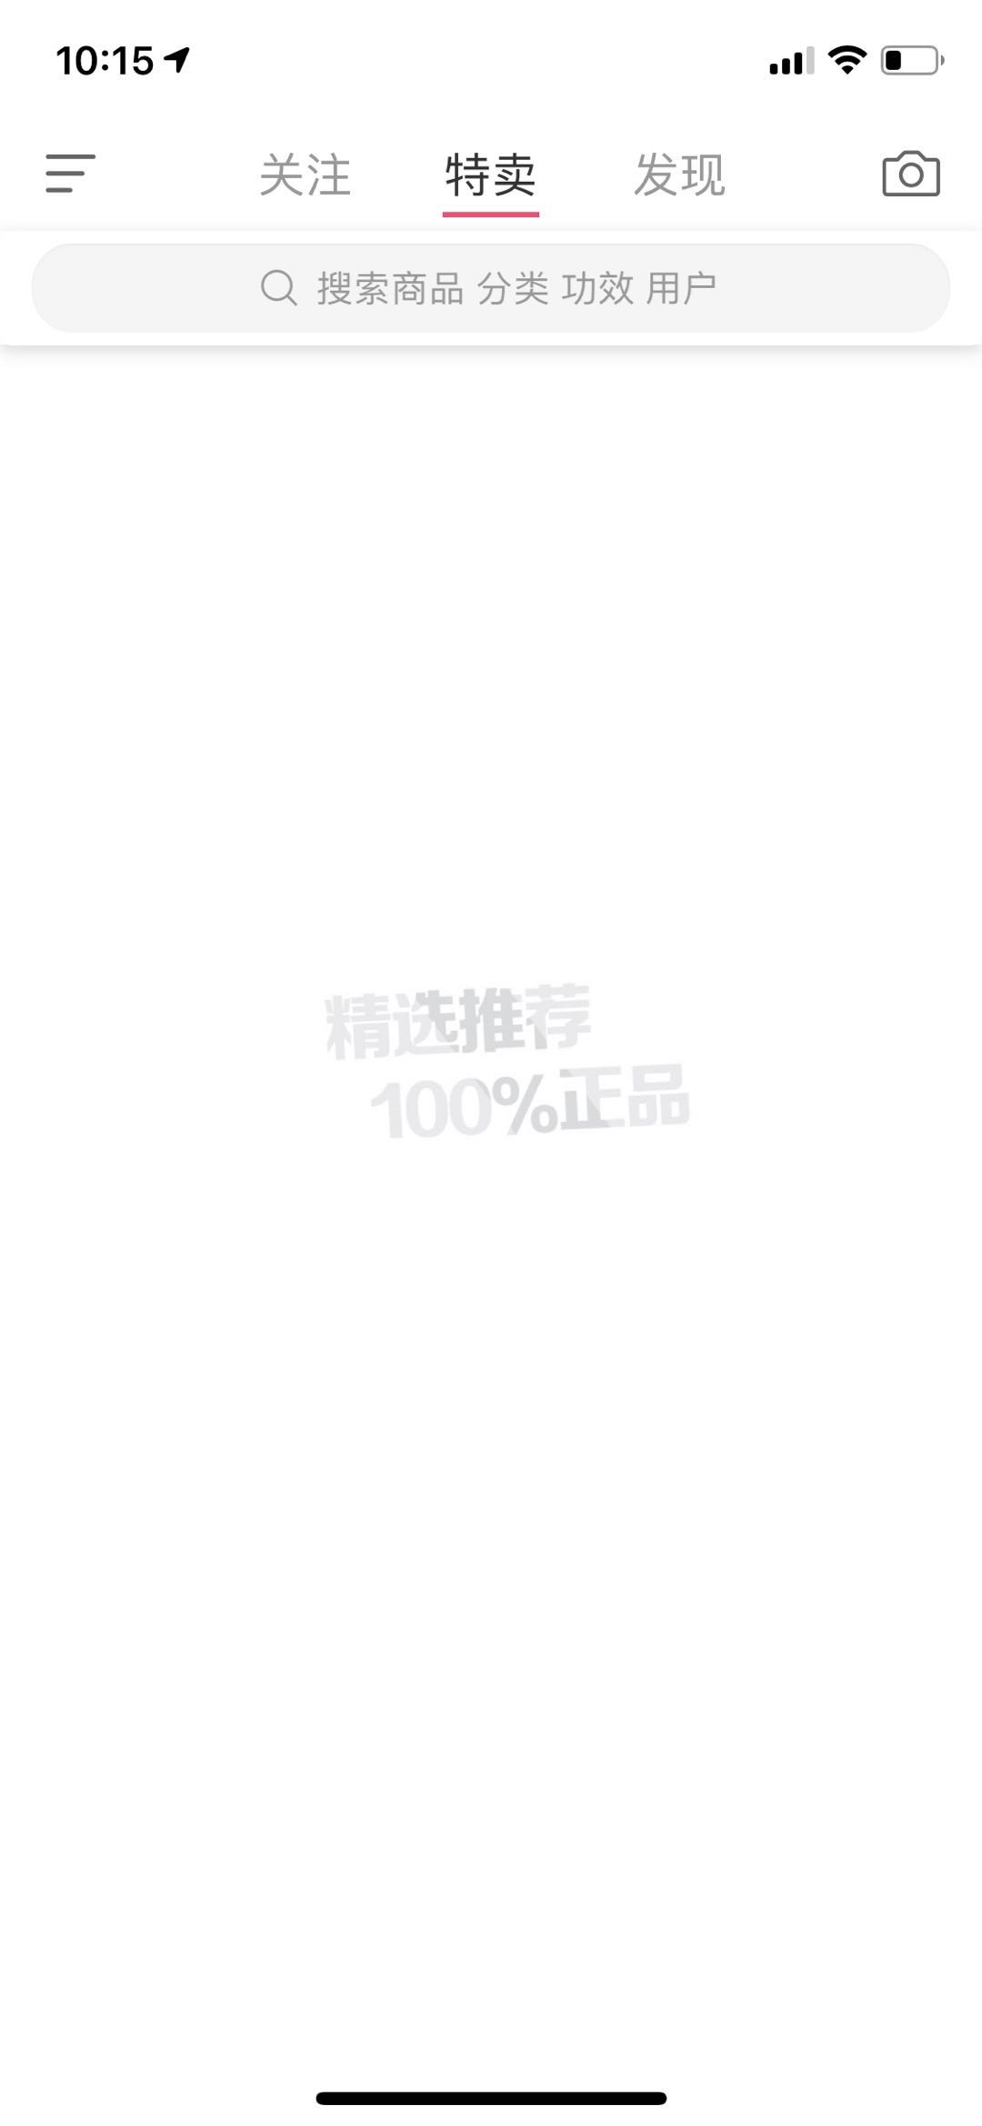
加载页面的时候，底部显示，100%正品
澳洲直邮

Slide 39
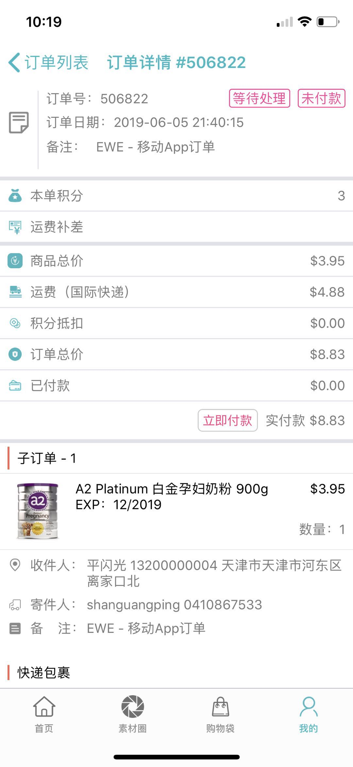
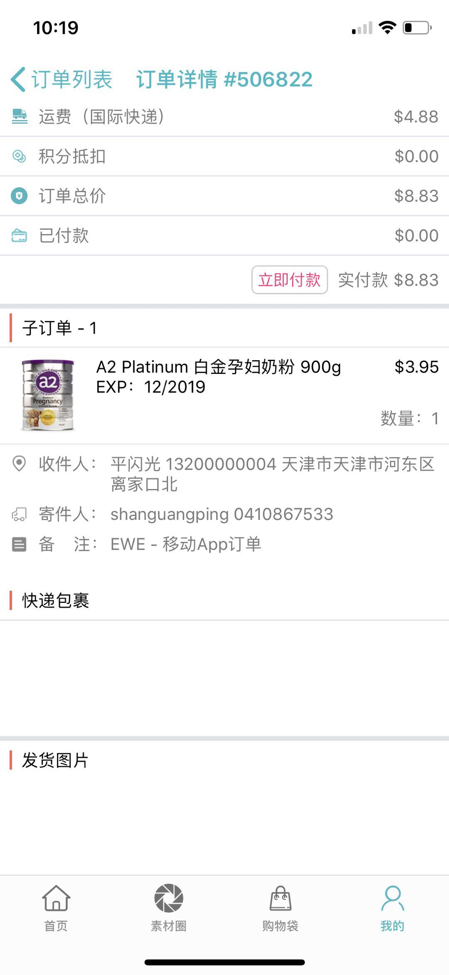
订单详情页
该显示的，全都显示了
一个订单会有多个包裹
但是一个收件人地址，
收件人身份证上传窗口
一个包裹
会有一个订单号
一个快递面单
一个发货图片
一个运费
一个查询物流的按钮

Slide 40
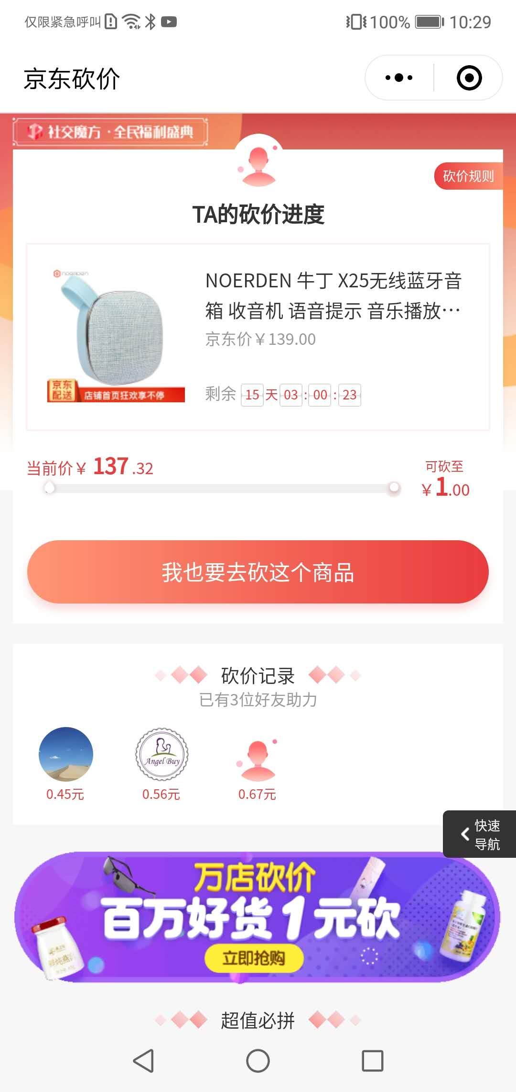
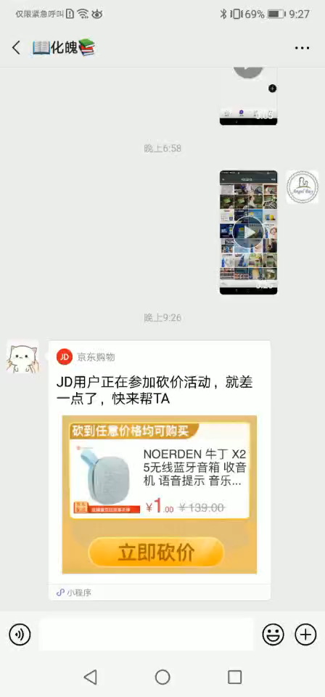
说下砍价的页面：
订单内的购买的商品列表和价格，砍价规则要
进度条要
我也要去砍这些商品，点击跳转网站
这个也要
分享之后上下加app打开和下载
横幅，并能返回到手机版网站
砍价视频
下面是一些主页的推荐商品

Slide 41
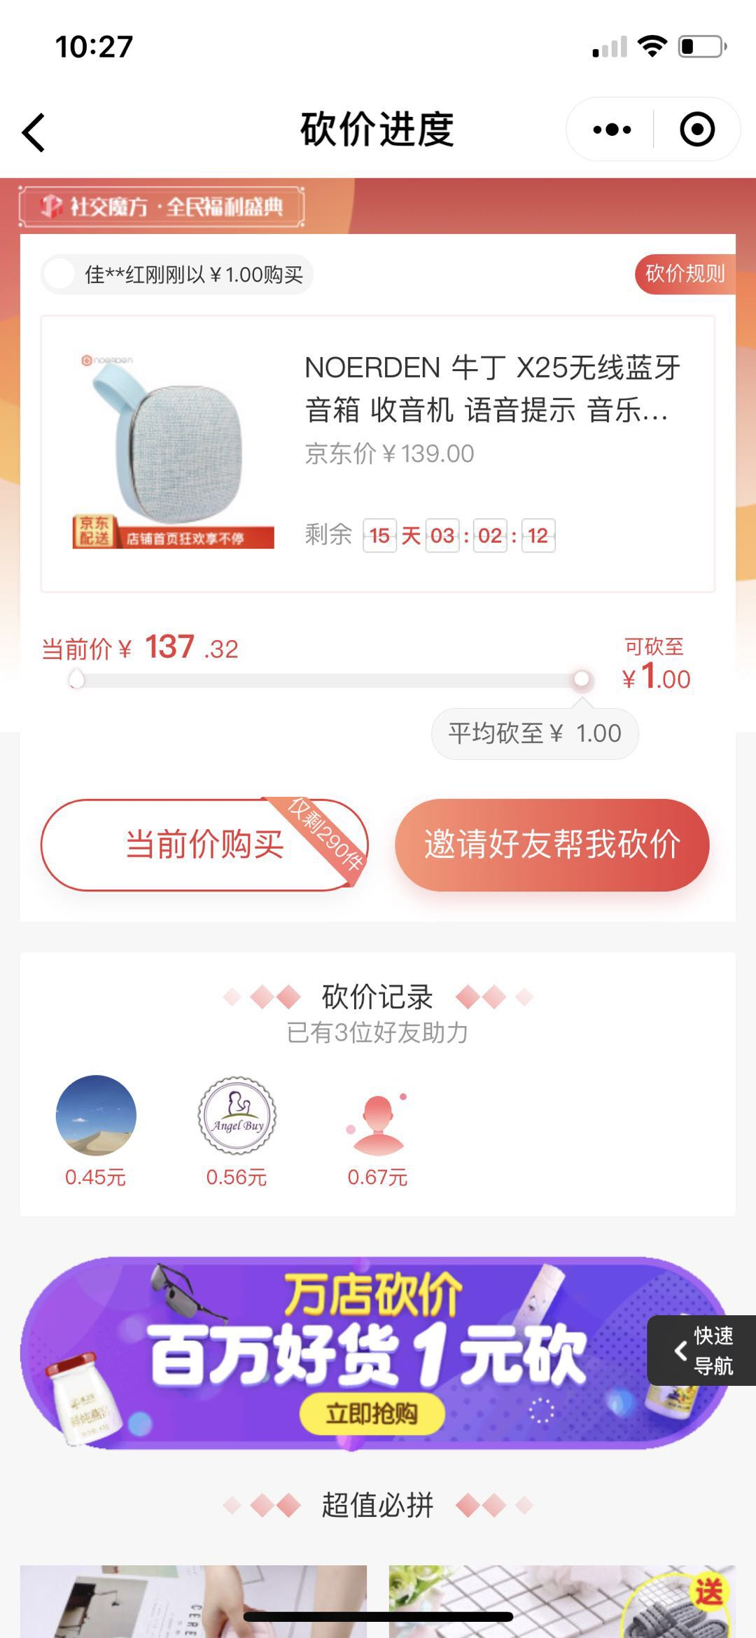
上个ppt页面是别人打开的砍价页面
自己打开之后，有当前价购买，点击之后选择支付方式

